Slide 1
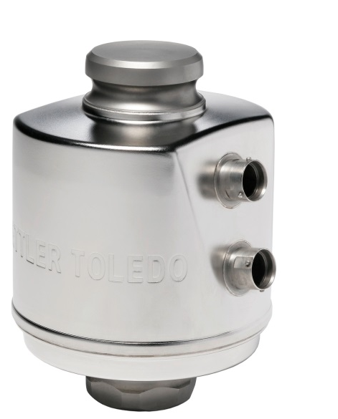
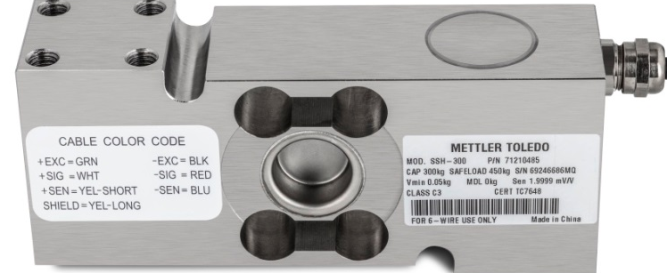
OIML R60 Load Cell
MTCT II
2018 / 6
2000 version & 2017 version

Slide 2
Agenda
1 | 一般介绍
2 | 新增术语和修订
3 | 计量要求简述和版本差异
4 | 新增软件要求
To shift Highlight
Click the arrow, press shift key and move top or bottom
Notes:
有关机构使用以及计量管理用要求不在本简介内容中，例如传感器族的划分、样机的选择、传感器标记等。

Slide 3
一般介绍
2017版的修订经历
2012开始对2000版进行修订，
    2012.8 给出了1CD ( 1st Committee Draft )，第1部分和第2部分
    2013.6 给出了 2CD，第1部分和第2部分
    2014.10 给出了 3CD，第1部分和第2部分
    2015.11 给出了4CD，第1部分和第2部分以及第3部分的WD ( working draft )
    2017 批准通过了2017最终版 FR，于2018发布
根据 OIML Recommendation 模板要求，标准结构上分为3个主要部分和附录：
  Part 1: Metrological and technical requirements
  Part 2: Metrological controls and performance tests
  Part 3: Test report format
  Annexes:
      Definitions from other applicable international publications (Mandatory)
      OIML Certificate for load cells - Content of the Certificate (Mandatory)
      OIML Certificate for load cells (Informative)
      Selection of load cell(s) for testing - a practical example (Informative)
      Load transmission to the load cell (Informative)
      Bibliography
Notes:
OIM国际建议新的模板将都会按这种结构组成，第一部分为计量和技术要求，第二部分为计量管理和性能测试，第三部分为测试报告格式（模板），适用的附录

Slide 4
一般介绍 - R60的适用范围Scope
R60 《称重传感器》 计量要求和测试程序适用于具有法制计量要求的应用；
规定了用于质量测量计量器具中称重传感器的主要的静态计量特性和静态评价程序，提供确定属于计量管理的计量器具用传感器计量特性的统一方法；
    除连续累计自动衡器（皮带秤），其它自动衡器的影响量和干扰的评价都是静态下的；
    是否满足自动衡器静态要求，需要对传感器型式评价报告中测试数据加以转换和比较确定。
应变技术是本建议适用传感器的典型形式，但不排除其他技术使用本建议。该版本特别指出，其它非应变技术型式的传感器可以附加和修改测试程序
称重传感器是质量计量器具中一个独立部件或单元，不提供具有固有的或相关单位的量值，从传感器得到的数据仅仅是传感器在相应输入下的输出变化，这种对应的变化必须经测量仪器的其它部件或模块转换成具有物理意义的、能够被使用的测量值。
根据本描述，其含义是传感器信号转换成测量结果的数据处理，以及法制计量功能或应用等不属于本建议的内容。但不阻止这类需求在传感器中设置，而是不依据本建议进行评价和检查；

Slide 5
Agenda
1 | 一般介绍
2 | 术语新增和修订
3 | 计量要求简述和差异
4 | 新增软件要求
To shift Highlight
Click the arrow, press shift key and move top or bottom
Notes:
简述仅选取了新增术语、描述变化比较大的术语、传感器性能和测试常用术语

Slide 6
术语
称重传感器 Load cell
2000 version
    Force transducer which, after taking into account the effects of the acceleration of gravity and air buoyancy at the location of its use, measures mass by converting the measured quantity (mass) into another measured quantity (output).
    与使用地重力加速度相关的力传感器，将被测量转换成其它可测量信号。
    2000版将称重传感器定义为力传感器范畴。
2017 version
    measuring transducer that will produce an output in response to an applied load. This output may be converted by another device into measurement units such as mass.
    对所施加载荷提供可测量输出的传感器。传感器输出可以由其它装置转换成有质量单位的输出。
    明确用于测量质量载荷的传感器。因此，那些要求的提出基于质量测量（称重）目的。
Notes:
2000版将称重传感器定义为力传感器范畴。
2017明确仅适用于测量质量（本标准定义下的称重传感器）

Slide 7
术语 – 新增
  无源模拟传感器 analog-passive load cell
    传感器仅输出可测量信号或表示的被测量值的直接信息
    load cell from which the output provides either measureable data or direct information representing the measurand and value
    Note: The ratio between output and input may be adjustable and this type of load cell may utilize
    注：这类型式传感器的输出/输入比可调，它们可以具有：
      无源电子（例如：应变计），和
      passive electronics (e.g. strain gauges), and
      无源温度补偿器件（例如：热敏电阻）
      passive temperature compensation elements
Notes:
新概念，老产品
补偿直接参与测量和信号转换
补偿量无放大和缩小

Slide 8
术语 – 新增
    2017版将2000版本中带电子装置的传感器分为有源模拟称重传感器和数字式称重传感器。
    有源模拟传感器analog-active load cell
      在无源模拟传感器的基础上，使用有源电子技术
      load cell which is capable of performing the functions as described under “analog-passive” load cell and which also utilizes active electronics
      Note: This type of load cell may utilize the active electronics for
      注：这类型式传感器使用的有源电子技术：
          gaining an electronic representation of the measurand value,
          以电信号表示测量值(电压、电流)
          active temperature compensation, and
          有源温度补偿
          similar functions being of influence to the measurand value.
          类似对测量值影响的功能
Notes:
这里的有源电子技术通常指有放大器电路，将载荷信号转换为电压或电流信号。
通过附加测量实现补偿

Slide 9
术语 – 新增
  数字式称重传感器 digital load cell
    带有模数转换装置的有源模拟传感器，以数字格式提供未经任何数据处理的被测量值
    analog-active load cell which includes an analog to digital conversion device providing a representation of the measurand value in some unprocessed digital format
  带有进一步数据处理装置的数字式称重传感器
  digital load cell equipped with further data processing
    有源模拟称重传感器包括带有模数转换装置，并进一步数字处理以数字格式提供测量值。
    analog-active load cell which includes an analog to digital conversion device providing a representation of the measurand value in some digital format and includes further digital processing (e.g. scaling)
    定义中描述的是数字处理和数据处理是有区别的，数字处理仅是格式变化、线性化和标准化处理，这类的变换和处理属于传感器标准范围，数据处理（包括进一步数据处理）属于衡器标准范围。
Notes:
有将信号数字化功能的传感器，
可以包括不带质量单位的任何数据处理，
质量大小与数据的关系由其它装置实现

Slide 10
术语 – 新增
为配合法制计量管理，新增一些标记、标识要求
标记 marking
    一个或多个标识的固定
    affixing of one or more marks
      注1： 标识的举例：检定、退回、铅封和型式批准标识
      Note 1: Examples of marks include: verification, rejection, sealing and type approval marks
      注2： 检定和铅封标识可以组合在一起
      Note 2: Verification and sealing marks may be combined.
      注3： 制造商可以被授权使用其它标识
      Note 3: The manufacturer may be authorized to apply other marks.
Notes:
这是从VIML引用过来的，并非传感器需要所有标识信息
其它标识：安全、食品、防爆……

Slide 11
术语 – 新增
计量监督 metrological supervision
  法制计量管理活动，检查计量法和规程的执行
  activity of legal metrological control to check the observance of metrology laws and regulations
  注1： 计量监督包括指示的预包装含量量值的正确性
  Note 1: Metrological supervision also includes checking the correctness of quantities indicated on and contained in prepackages.
  注2： 使用市场监管和质量管理的方法达到这些目的
  Note 2: To achieve these purposes, means and methods such as market surveillance and quality management may be utilized.
Notes:
引用VIML，法制计量器具必须接受计量监管。

Slide 12
术语 – 新增
铅封 sealing
    保护计量器具防止未授权修改、调整、部件拆除、软件修改等所采用的方法
    means intended to protect the measuring instrument against any unauthorized modification, readjustment, removal of parts, software, etc.
    注：可以通过硬件、软件或两者的组合达到要求。
    Note: This may be achieved by hardware, software or a combination of both.
    MT传感器是否铅封？是否需要？
    GD?
    PDX?
    SLP33x?
Notes:
引用VIML，铅封的作用，铅封装置的作用和特点
未破坏标识处于受保护状态
破坏后的状态是明显的，易于被发现的
破坏后的称量结果不具有法定地位

Slide 13
术语 - 修订
显著增差 significant fault
2000 version
Fault greater than the load cell verification interval, v.
The following are not considered significant faults, even when they exceed the load cell verification interval, v:
faults arising from simultaneous and mutually independent causes;
faults implying the impossibility to perform any measurements;
faults being so serious that they are bound to be noticed by all interested in the result of measurement; and
transitory faults being momentary variations in the load cell output which cannot be interpreted, memorized or transmitted as a measurement result.
2017 version
fault exceeding the applicable fault limit value (For notes, refer to the VIML [3]).
VIML Note: For particular types of measuring instruments some faults exceeding the fault limit may not be considered a significant fault; the applicable Recommendation shall state when such exception applies. For example, the occurrence of one or some of the following faults may be acceptable:
……
……
……
……
显著增差限值由衡器标准确定；
显著增差的例外仅适用于各衡器的限定，衡器标准相关例外的应用。
Notes:
例外的描述来自于VIML，

Slide 14
术语 – 新增
显著耐久性误差 significant durability error
    耐久性误差超出了相关标准（非本标准）规定的值
    durability error exceeding the value specified in the applicable Recommendation
    注： 尽管有些耐久性误差超出了规定值，仍不认为是显著的，相关标准应规定其例外，例如出现下面一种或几种误差时是可接受的
      无法作为测量结果解释、保存或传输的指示
      the indication cannot be interpreted, memorized or transmitted as a measurement result;
      无法进行任何测量的指示
      the indication implies the impossibility to perform any measurement;
      能被关注测量结果的人易于发现显然是错误指示，或
      the indication is so obviously wrong that it is bound to be noticed by all those interested in the result of the measurement; or
      因耐久性保护装置故障无法检测耐久性误差和做出响应
      a durability error cannot be detected and acted upon due to a breakdown of the appropriate durability protection facility.
Notes:
耐久性、显著增差的例外描述均来自VIML，且相同。标准都强调其适用用相关衡器整机要求确定

Slide 15
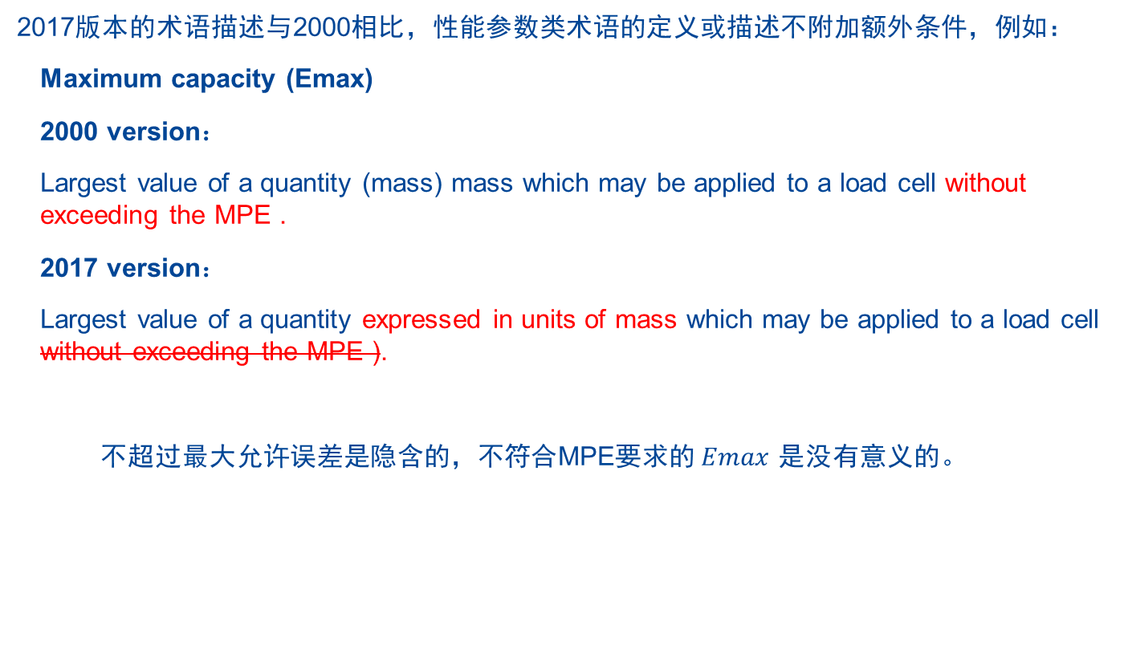
术语 - 修订
2017版本的术语描述与2000相比，性能参数类术语的定义或描述不附加额外条件，例如：
  Maximum capacity (Emax)
  2000 version：
  Largest value of a quantity (mass) mass which may be applied to a load cell without exceeding the MPE .
  2017 version：
  Largest value of a quantity expressed in units of mass which may be applied to a load cell without exceeding the MPE ).
  不超过最大允许误差是隐含的，不符合MPE要求的 $Emax$ 是没有意义的。
Notes:
新版本取消了所有这样不超出最大允许误差的描述；

Slide 16
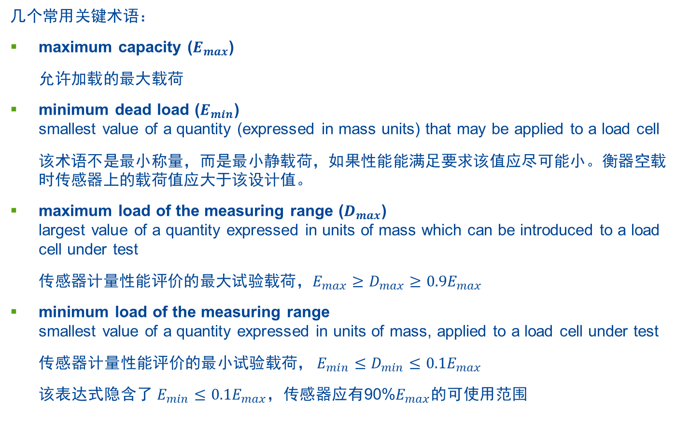
术语 – 修订
几个常用关键术语：
maximum capacity ($E_{max}$)
    允许加载的最大载荷
minimum dead load ($E_{min}$)
smallest value of a quantity (expressed in mass units) that may be applied to a load cell
    该术语不是最小称量，而是最小静载荷，如果性能能满足要求该值应尽可能小。衡器空载时传感器上的载荷值应大于该设计值。
maximum load of the measuring range ($D_{max}$)
largest value of a quantity expressed in units of mass which can be introduced to a load cell under test
    传感器计量性能评价的最大试验载荷，${E_{max}≥D}_{max}≥0.9E_{max}$
minimum load of the measuring range
smallest value of a quantity expressed in units of mass, applied to a load cell under test
    传感器计量性能评价的最小试验载荷， ${E_{min}≤D}_{min}≤0.1E_{max}$
    该表达式隐含了 $E_{min}≤0.1E_{max}$，传感器应有90%$E_{max}$的可使用范围
Notes:
作为评价传感器性能，载荷范围至少在0.1 ~ 0.9Emax范围，否则可能评价不出所有范围的特性
Emin <= Dmin <= 0.1Emax 隐含了Emin <= 0.1Emax,意义在于传感器最小静载荷不能太大，否则会给应用带来问题。
与指示器评价不同，一个必须在最大范围评价，一个必须在最小分度值的范围评价

Slide 17
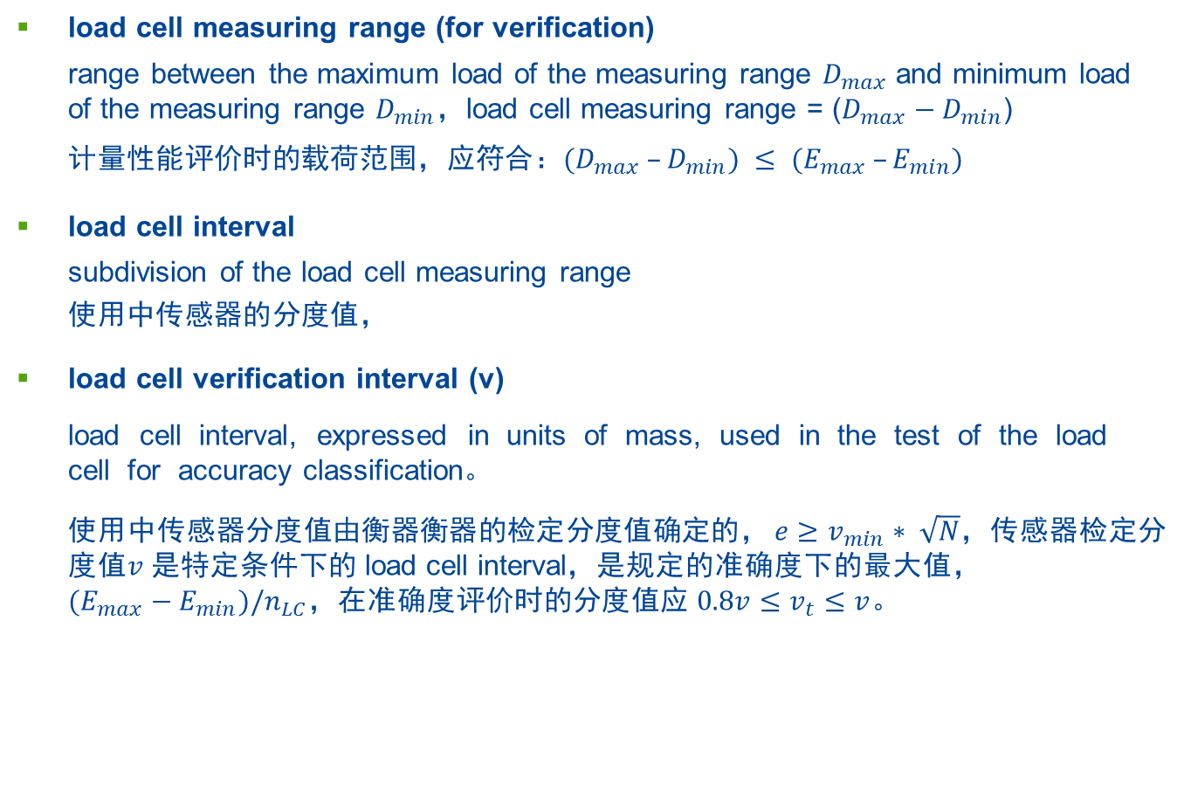
术语 – 修订
load cell measuring range (for verification)
    range between the maximum load of the measuring range $D_{max}$ and minimum load of the measuring range $D_{min}$，load cell measuring range = ($D_{max}−D_{min}$)
    计量性能评价时的载荷范围，应符合：$(D_{max} –D_{min}) ≤ (E_{max} –E_{min})$
load cell interval
    subdivision of the load cell measuring range
    使用中传感器的分度值，
load cell verification interval (v)
    load cell interval, expressed in units of mass, used in the test of the load cell for accuracy classification。
    使用中传感器分度值由衡器衡器的检定分度值确定的， ${e≥v}_{min}∗ \sqrt{N}$，传感器检定分度值$v$ 是特定条件下的 load cell interval，是规定的准确度下的最大值，
    $(E_{max}−E_{min})/n_{LC}$，在准确度评价时的分度值应 ${0.8v≤v}_{t}≤v$。
Notes:
检定分度值是有单位的，不要求1、2、5型式，
评价时使用的分度值必须大于0.8检定分度值Emax/nLC

Slide 18
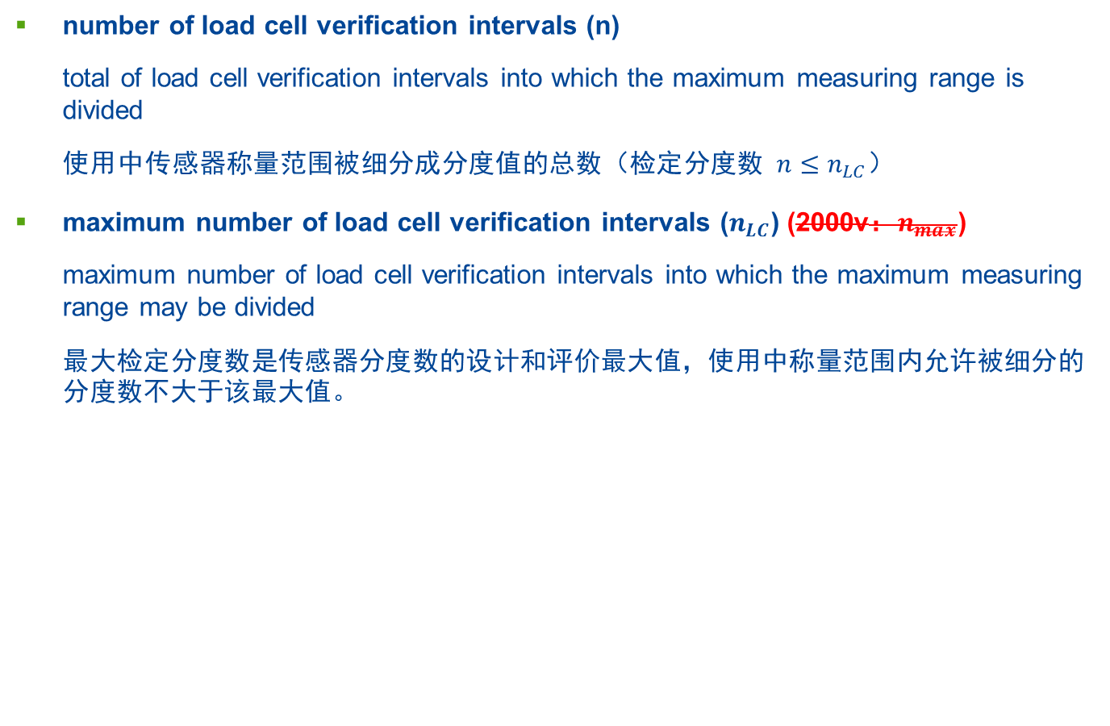
术语 – 修订
number of load cell verification intervals (n)
    total of load cell verification intervals into which the maximum measuring range is divided
    使用中传感器称量范围被细分成分度值的总数（检定分度数 $n≤n_{LC}$）
maximum number of load cell verification intervals ($n_{LC}$) (2000v：$n_{max}$)
    maximum number of load cell verification intervals into which the maximum measuring range may be divided
    最大检定分度数是传感器分度数的设计和评价最大值，使用中称量范围内允许被细分的分度数不大于该最大值。

Slide 19
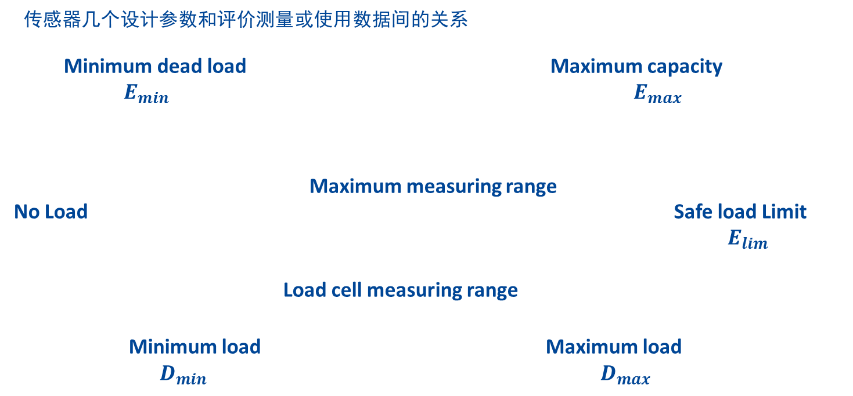
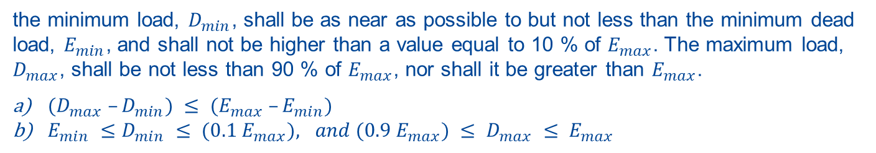
术语 – 修订
传感器几个设计参数和评价测量或使用数据间的关系
Minimum dead load Maximum capacity
$E_{min}$ $E_{max}$
Maximum measuring range
No Load Safe load Limit
$E_{lim}$
Load cell measuring range
Minimum load Maximum load
$D_{min}$ $D_{max}$
the minimum load, $D_{min}$, shall be as near as possible to but not less than the minimum dead load, $E_{min}$, and shall not be higher than a value equal to 10 % of $E_{max}$. The maximum load, $D_{max}$, shall be not less than 90 % of $E_{max}$, nor shall it be greater than $E_{max}$.
$(D_{max} –D_{min}) ≤ (E_{max} –E_{min})$
$E_{min} ≤D_{min} ≤ (0.1 E_{max}), and (0.9 E_{max}) ≤ D_{max} ≤ E_{max}$
Notes:
No Load，Emin，Minimum Load 有时是相同的，不是必须不同的，对有些传感器测试有时需要Dmin不等于Emin；
Dmax不应大于Emax，

Slide 20
术语 – 修订
对术语的描述更加明确，便于理解。 例如：影响量 Influence quantity
  2000 version：
  影响量不属于被测量，但影响测量结果（例如，传感器测量时记录的温度或湿度的值）
  Quantity that is not the measurand but that affects the result of the measurement. (For example, temperature or humidity level at the instant the measurements on the load cell are being observed or recorded.)
  2017 version：
    直接测量中，该影响量不影响实际被测量的量，但影响测量的示值和测量结果之间的关系
    quantity that, in a direct measurement, does not affect the quantity that is actually measured, but that affects the relation between the indication and the measurement result。
    影响量不影响被测量的真值，只影响衡器对被测载荷的测量结果。
Notes:
直接测量 —— 衡器测试、使用中对质量的测量。

Slide 21
术语修订 - 传感器模块与其它模块的界定
引入衡器中的典型部件
衡器结构组成
    信号流和信号格式变换
Peripheral devices
6
Key(s) or keyboard to operate
R60 Load Cell
Printer
1
Mechanical and electrical connecting elements
2
Analog load cell
3
ADC
(digital
processing)
4
Data processing (scaling)
5
Further data processing
(e.g., tare, price
7
Primary display
Secondary display
Data storage device
Analog signal
Digital “raw values” (counts)
Weighing value
(in mass units)
Net, gross, tare and other primary indication (e.g. price)
Other peripheral devices
Notes:
所有国际建议都引入了该基本组成，对不同衡器附加一些变化，例如皮带秤增加积分器模块
明确传感器的范围限于2或（和3），仅数字处理，不包括数据处理。

Slide 22
术语修订 - 模拟传感器和数字传感器
Characterization of load cell capabilities
A
Mechanical
part of the load cell
(force introduction)
B
Force conversion
(e.g. strain gauges)
C
Passive analog signal
processing
(linearization)
D
Active analog signal
processing
(amplification)
E
Analog / digital
Conversion
F
Digital data
processing
(scaling)
Analog signal
Digital signal
最简模拟传感器 | A ~ B | 弹性体和应变计
无源模拟传感器（温度、线性补偿） | A ~ C | 热敏、半导体非线性补偿
有源模拟传感器 (带放大器) | A ~ D | 额定输出为电压或电流信号
数字传感器 | A ~ E | AD码或计数值输出
带数据处理装置的数字传感器 | A ~ F | 质量为单位数字数据输出
Notes:
细化传感器组成，明确了无源模拟、有源模拟、数字、以及不属于R60范围的

Slide 23
术语修订 - 模拟传感器和数字传感器在衡器中的界定
Characterization of load cell capabilities
A
Mechanical
part of the load cell
(force introduction)
B
Force conversion
(e.g. strain gauges)
C
Passive analog signal
processing
(linearization)
D
Active analog signal
processing
(amplification)
E
Analog / digital
Conversion
F
Digital data
processing
(scaling)
Analog signal
Digital signal
A ~ B 构成称重传感器最小单元，可以作为衡器中的一个部件使用，但很难满足型式评价要求，因此 A ~ C 是典型的可评价的模拟传感器。
Analog load cells and digital load cells without data processing are within scope of OIML R 60.

Slide 24
Agenda
1 | 一般介绍
2 | 术语新增和修订
3 | 计量要求简述和差异
4 | 新增软件要求
To shift Highlight
Click the arrow, press shift key and move top or bottom

Slide 25
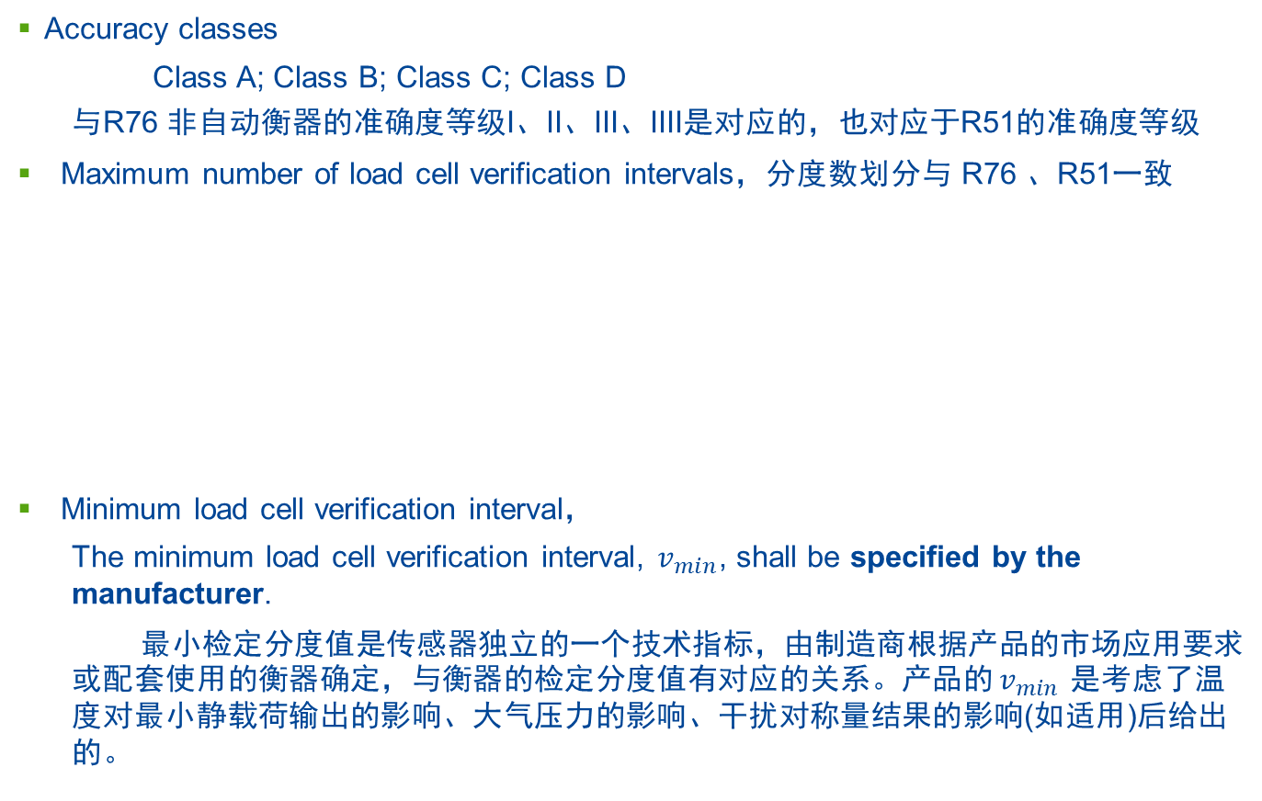
计量要求 – 3个基本参数
Accuracy classes
          Class A; Class B; Class C; Class D
          与R76 非自动衡器的准确度等级I、II、III、IIII是对应的，也对应于R51的准确度等级
Maximum number of load cell verification intervals，分度数划分与 R76 、R51一致
Minimum load cell verification interval，
    The minimum load cell verification interval, $v_{min}$, shall be specified by the manufacturer.
    最小检定分度值是传感器独立的一个技术指标，由制造商根据产品的市场应用要求或配套使用的衡器确定，与衡器的检定分度值有对应的关系。产品的 $v_{min}$ 是考虑了温度对最小静载荷输出的影响、大气压力的影响、干扰对称量结果的影响(如适用)后给出的。
 | Class A | Class B | Class C | Class D
Lower limit | 50 000 | 5 000 | 500 | 100
Upper limit | Unlimited | 100 000 | 10 000 | 1 000

Slide 26

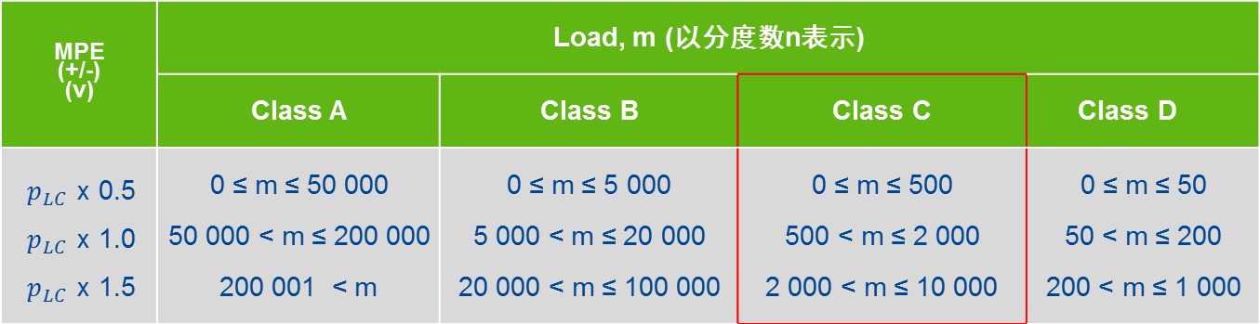
计量要求 - MPE
Maximum permissible errors for each accuracy class and verification interval numbers on type evaluation
    The apportioning factor, $p_{LC}$ shall be chosen and declared (if other than0.7) by the manufacturer and shall be in the range of 0.3 to 0.8: (0.3 ≤ $p_{LC}$ ≤ 0.8), where “m” is the value (expressed in mass) representing the force introduced by the load applied.
MPE (+/-) (v) | Load, m (以分度数n表示)
 | Class A | Class B | Class C | Class D
$p_{LC}$x 0.5 $p_{LC}$x 1.0 $p_{LC}$x 1.5 | 0 ≤ m ≤ 50 000 50 000 < m ≤ 200 000 200 001 < m | 0 ≤ m ≤ 5 000 5 000 < m ≤ 20 000 20 000 < m ≤ 100 000 | 0 ≤ m ≤ 500 500 < m ≤ 2 000 2 000 < m ≤ 10 000 | 0 ≤ m ≤ 50 50 < m ≤ 200 200 < m ≤ 1 000
Notes:
MPE与3个基本参数之间的关系，3个参数的落脚点是允许误差
分配系数不可能是大于0.8，除非1，因为机械、电气连接固定为0.5，剩余的只有0.75（0.86^2)
分配系数不建议使用两位小数（3位小数位），平定误差到0.01v是合适的，不需要0.001v

Slide 27
计量要求
Maximum Permissible Errors (MPE) on type evaluation
Notes:
在R76中，最大允许误差也称为最大允许综合误差；
最大允许误差包括非线性误差（加载线性、卸载线性）、和规定范围内温度对灵敏度的影响，其它误差不包含在该范围内，遵循各自独立项的规定值。

Slide 28
计量要求
非线性、滞后、温度对灵敏度影响与最大允许误差之间的关系
分别描述传感器非线性误差、温度灵敏度误差很难确定最终称量结果是否满足规定的误差要求。
实际称量误差由总是由非线性、温度影响综合组成的。因此分别研究非线性、温度影响与称量误差的关系和影响程度对设计和控制是有实际意义的。
非线性误差与温度对灵敏度影响一起组成了毛重称量误差，因此应根据产品实际合理分配非线性和温度对灵敏度影响。只有非线性误差可以忽略不计时，才可以考虑温度对灵敏度影响按满量程最大允许误差控制。
滞后误差是同一载荷在加载时的误差和卸载时的差确定的，其大小确定了传感器是否可以在具有除皮功能的衡器上使用，或根据传感器滞后误差特性，需要对衡器除皮功能的能力进行限定，例如规定的最大除皮不是最大称量。
Notes:
对计量而言，确定误差是由非线性误差，还是温度引起的以及大小没有实际现实意义。
一般测量中通常仅考虑平均加载非线性误差和卸载非线性误差；
如需要，称重传感器还需要考虑加载非线性与卸载非线性的差（称为滞后），它的大小与衡器的除皮功能应用相关；

Slide 29
计量要求
线性误差和温度对灵敏度影响对总误差的综合影响或相互限定
Span TC
Notes:
常温误差控制应使用合适的系数

Slide 30
计量要求
举例说明传感器滞后与除皮后的称量性能（对衡器除皮功能的影响，举例：Max：15kg， e=5g）
滞后误差
Notes:
毛重特性符合要求，7.5kg处的称量误差为正2.5g和负2.5g

Slide 31
计量要求
如果衡器具有除皮功能，在1/2Max除皮，在该皮重载荷点（除皮操作前的毛重）建立新的净重零点。
Net zero
Notes:
除皮操作后，建立新的净重零。

Slide 32
计量要求
Net zero
卸载零点误差>0.5e
Notes:
除皮后净重称量应根据净重载荷符合新确定的允许误差，皮重7.5kg，以负的净重载荷指示
继续除皮后的净重称量操作，在卸载时因滞后特性产生卸载误差大于最大允许误差
使用中除皮后是不可能预加载，且除皮后也不允许清零操作，因此除皮后的净重称量回零必须是0.5e（v）以下

Slide 33
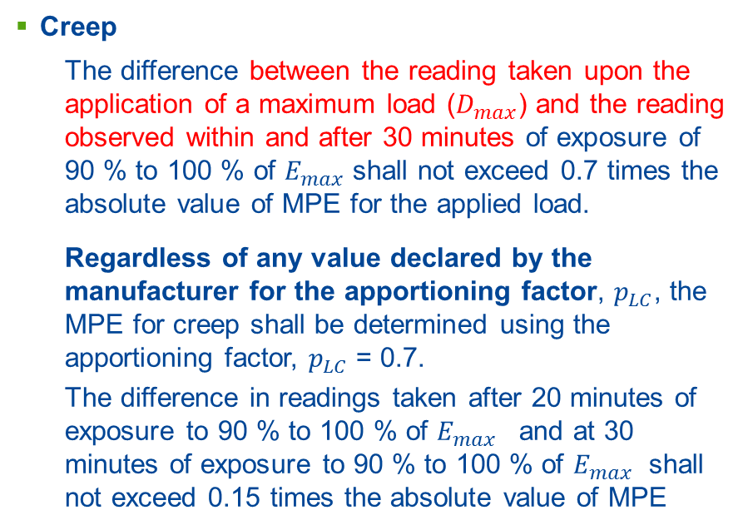
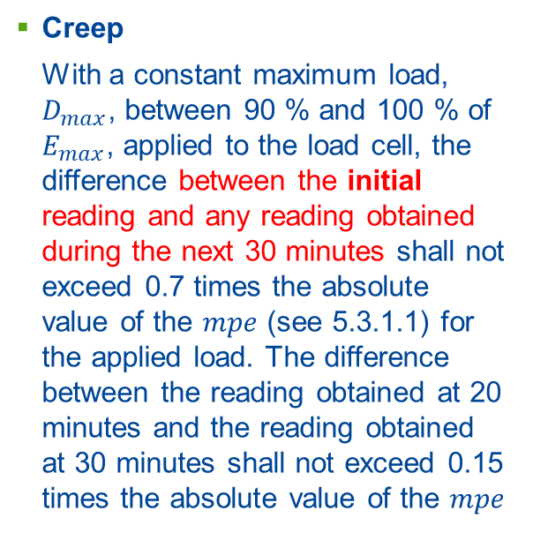
计量要求
Permissible variation of results
Permissible variation of results
under reference conditions
Creep
  With a constant maximum load, $D_{max}$, between 90 % and 100 % of $E_{max}$, applied to the load cell, the difference between the initial reading and any reading obtained during the next 30 minutes shall not exceed 0.7 times the absolute value of the $mpe$ (see 5.3.1.1) for the applied load. The difference between the reading obtained at 20 minutes and the reading obtained at 30 minutes shall not exceed 0.15 times the absolute value of the $mpe$
Creep
    The difference between the reading taken upon the application of a maximum load ($D_{max}$) and the reading observed within and after 30 minutes of exposure of 90 % to 100 % of $E_{max}$ shall not exceed 0.7 times the absolute value of MPE for the applied load.
    Regardless of any value declared by the manufacturer for the apportioning factor, $p_{LC}$, the MPE for creep shall be determined using the apportioning factor, $p_{LC}$ = 0.7.
    The difference in readings taken after 20 minutes of exposure to 90 % to 100 % of $E_{max}$ and at 30 minutes of exposure to 90 % to 100 % of $E_{max}$ shall not exceed 0.15 times the absolute value of MPE
Notes:
蠕变和回零必须在设定的标准环境和规定的高温和低温下测试；
如果不能按标准中初读数时间加载和读数，应在完成加载后立即读数；
传感器蠕变的$p_{LC}$ 恒等于 0.7，mpc=0.49mpe,除非不是传感器模块(整机和称重模块，按R76评价).

Slide 34
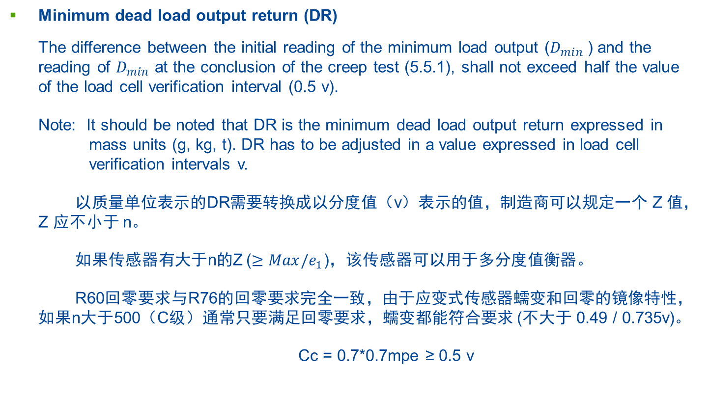
计量要求
Permissible variation of results (v. 2000) under reference conditions (v. 2017)
Minimum dead load output return (DR)
    The difference between the initial reading of the minimum load output ($D_{min}$) and the reading of $D_{min}$ at the conclusion of the creep test (5.5.1), shall not exceed half the value of the load cell verification interval (0.5 v).
    Note: It should be noted that DR is the minimum dead load output return expressed in mass units (g, kg, t). DR has to be adjusted in a value expressed in load cell verification intervals v.
    以质量单位表示的DR需要转换成以分度值（v）表示的值，制造商可以规定一个 Z 值，Z 应不小于 n。
    如果传感器有大于n的Z ($≥Max/e_{1}$)，该传感器可以用于多分度值衡器。
    R60回零要求与R76的回零要求完全一致，由于应变式传感器蠕变和回零的镜像特性，如果n大于500（C级）通常只要满足回零要求，蠕变都能符合要求 (不大于 0.49 / 0.735v)。
    Cc = 0.7*0.7mpe ≥ 0.5 v
Notes:
该要求与R76一致，不定义Z的值，传感器不能用于MI，

Slide 35
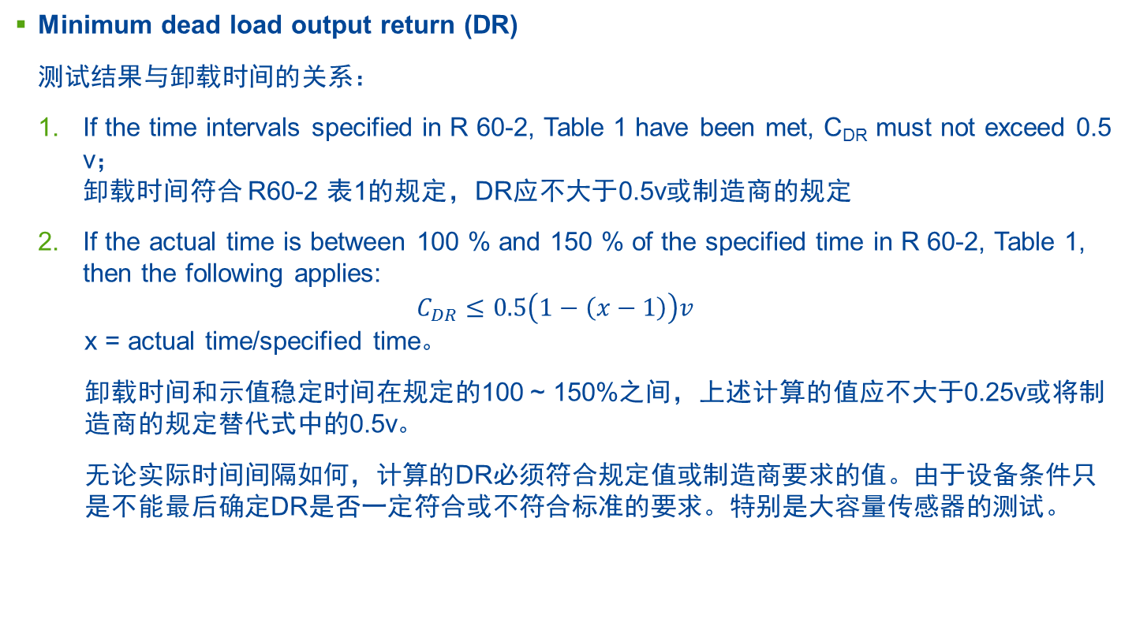
计量要求
Permissible variation of results (v. 2000) under reference conditions (v. 2017)
Minimum dead load output return (DR)
  测试结果与卸载时间的关系：
  If the time intervals specified in R 60-2, Table 1 have been met, C_{DR} must not exceed 0.5 v；
  卸载时间符合 R60-2 表1的规定，DR应不大于0.5v或制造商的规定
  If the actual time is between 100 % and 150 % of the specified time in R 60-2, Table 1, then the following applies:
  $$C_{DR}≤0.5\left(1−\left(x−1\right)\right)v$$
      x = actual time/specified time。
      卸载时间和示值稳定时间在规定的100 ~ 150%之间，上述计算的值应不大于0.25v或将制造商的规定替代式中的0.5v。
      无论实际时间间隔如何，计算的DR必须符合规定值或制造商要求的值。由于设备条件只是不能最后确定DR是否一定符合或不符合标准的要求。特别是大容量传感器的测试。

Slide 36
计量要求
Initial readings
    During the conduct of the tests, the initial reading shall be taken at a time interval after the initiation of loading or unloading, whichever is applicable, as specified in the Table
Change in load (kg) |  | Time allowed for loading and stabilization (second)
Greater than | Up to and including | Classes C&D | Class B | Class A
0 | 10 | 10 | 15 | 20
10 | 100 | 20 | 30 | 40
100 | 1 000 | 30 | 45 | 60
1 000 | 10 000 | 40 | 60 | 80
10 000 | 100 000 | 50 | 75 | 100
100 000 |  | 60 | 90 | 120
Notes:
载荷开始变化到读数期间的时间间隔，

Slide 37
计量要求
Loading/unloading times
  The loading or unloading times shall be approximately half the time specified in Table 1. The
  remaining time shall be utilized for stabilization. The tests shall be conducted under constant
  conditions. The loading or unloading time and the stabilizing time shall be recorded in the test report in absolute, not relative values.
  加/卸载时间约为表中规定值的一半，其余时间用于稳定。测试记录的时间是绝对时间或时刻，不是时间间隔。
Notes:
加载时间为表中规定的一半，其余时间用于稳定。

Slide 38
计量要求
Adherence to loading/unloading times
  When the specified loading or unloading times cannot be achieved, the applicant for evaluation should be consulted and the following shall apply:
  加载和示值稳定时间不满足要求时：
  In the case of the minimum dead load output return test, the time may be increased from 100 % to a limit of 150 % of the specified time provided that the permissible variation of the result is proportionally reduced from 100 % to 50 % of the allowable difference between the initial reading of the minimum load output upon unloading and the reading before loading.
  对DR测试，如果时间间隔在规定的100~150%范围内，可相对计算结果应满足DR是规定值的100% ~ 50%，即时间增大50%，DR减小50%。
      卸载回零是否满足0.5v的要求很重要，因此在不满足加/卸载时间要求时仍证明在一定的范围内符合要求，需要在规定范围内根据实际时间修正DR的允许值。
  In all cases, the actual times shall be recorded in the Test report
  如果不满足在规定值的150%以内，记录实际时间。
    无论记录的实际时间如何，计算的结果必须在规定的范围内。
Notes:
加载时间为表中规定的一半，其余时间用于稳定。
该结果只是记录在报告中，如果地区和国家认为与评价要求差异很大，在证书互认时，转证机构有条件时可以提出差异性测试要求。因此制造商设备的能力应尽可能满足加/卸载时间的要求。

Slide 39
计量要求
传感器性能参数与衡器相关应用要求的关系
线性误差
小 - 高准确度和大分度数，没有好的线性度不可能有高精度；
滞后
小 - 满足净重（除皮功能）称量误差要求，滞后大不可能满称量范围除皮
蠕变回零（Z）
小 - 满足多分度值衡器，没有小的回零就没有多分度衡器
最小检定分度值
小 - 利用大容量传感器解决衡器需要大的静载荷（自动衡器）和实现添加皮重功能
灵敏度温度特性
好 - 更广宽的应用市场，高精度
重复性
好 - 称量结果有高的可信度

Slide 40
计量要求
Influence quantities (Rated operating conditions)
  下面的几个影响因子属于额定工作条件适用于各种型式的传感器，无论是无源的或是有源的。
Temperature
    温度范围和温度特性
    Excluding temperature effects on minimum dead load output, the load cell shall perform within the limits of error over the temperature range of – 10 ºC to + 40 ºC, unless otherwise specified.
      Note: National legislation may prescribe alternative temperature limits outside of the range specified above as appropriate for local climatic conditions and the environmental conditions that can be anticipated
      Load cells for which particular limits of working temperature are specified shall satisfy, within those ranges, the conditions defined in 5.3.2. The span of these ranges shall be at least:
        5 ° C for load cells of class A;
        15 °C for load cells of class B;
        30 °C for load cells of classes C and D
    关于国家标准规定温度范围，如果不是 -10 ~ 40ºC，范围更大不限定，范围变小必须符合上述不同等级的最小值限定。

Slide 41
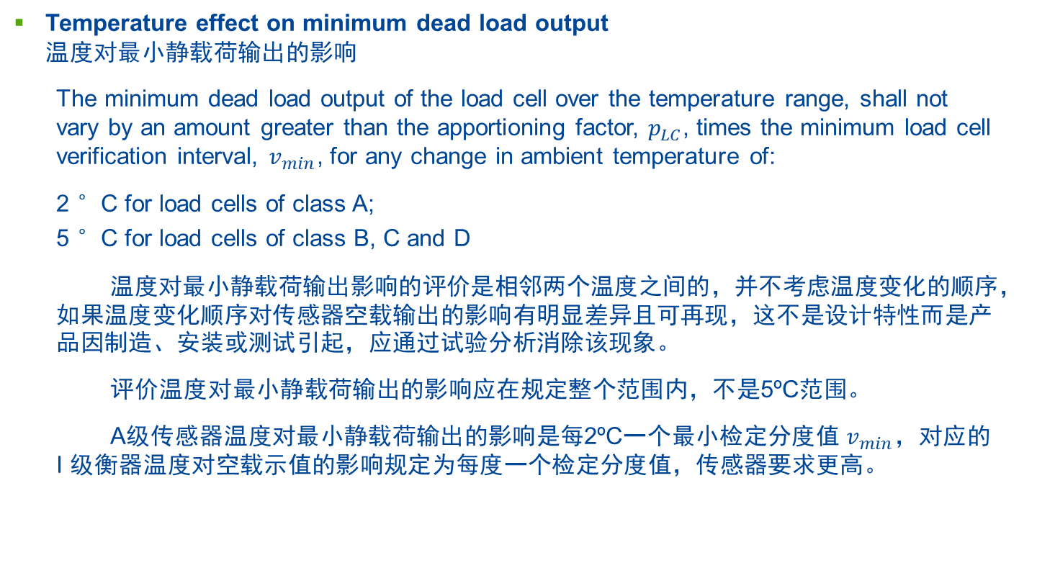
计量要求
Temperature effect on minimum dead load output
温度对最小静载荷输出的影响
    The minimum dead load output of the load cell over the temperature range, shall not vary by an amount greater than the apportioning factor, $p_{LC}$, times the minimum load cell verification interval, $v_{min}$, for any change in ambient temperature of:
    2 °C for load cells of class A;
    5 °C for load cells of class B, C and D
    温度对最小静载荷输出影响的评价是相邻两个温度之间的，并不考虑温度变化的顺序，如果温度变化顺序对传感器空载输出的影响有明显差异且可再现，这不是设计特性而是产品因制造、安装或测试引起，应通过试验分析消除该现象。
    评价温度对最小静载荷输出的影响应在规定整个范围内，不是5ºC范围。
    A级传感器温度对最小静载荷输出的影响是每2ºC一个最小检定分度值 $v_{min}$，对应的 I 级衡器温度对空载示值的影响规定为每度一个检定分度值，传感器要求更高。

Slide 42
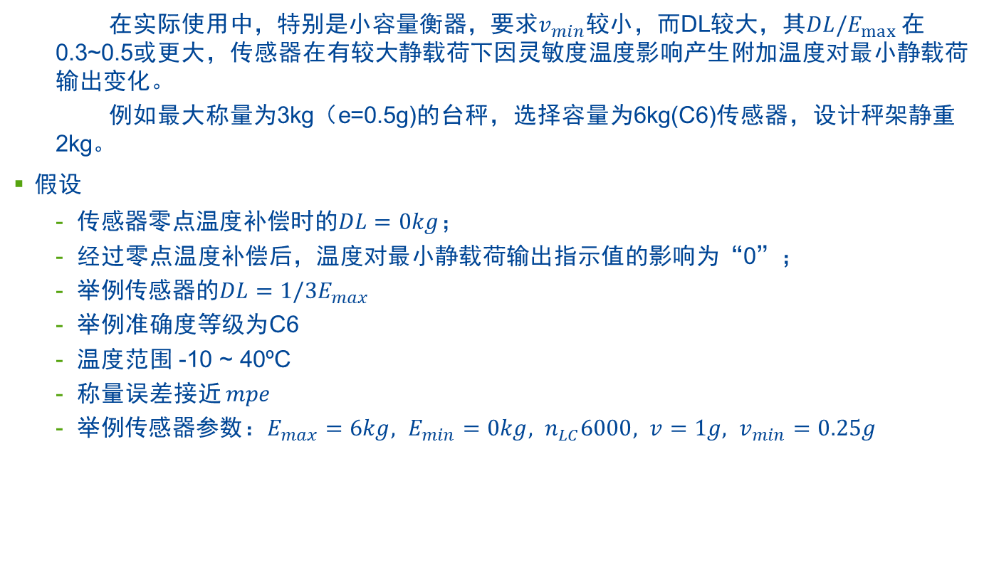
DL 对零点温度特性的影响
    在实际使用中，特别是小容量衡器，要求$v_{min}$较小，而DL较大，其$DL/E_{max}$ 在0.3~0.5或更大，传感器在有较大静载荷下因灵敏度温度影响产生附加温度对最小静载荷输出变化。
    例如最大称量为3kg（e=0.5g)的台秤，选择容量为6kg(C6)传感器，设计秤架静重2kg。
假设
    传感器零点温度补偿时的$DL=0kg$；
    经过零点温度补偿后，温度对最小静载荷输出指示值的影响为“0”；
    举例传感器的$DL=1/3E_{max}$
    举例准确度等级为C6
    温度范围 -10 ~ 40ºC
    称量误差接近 $mpe$
    举例传感器参数：$E_{max}=6kg, E_{min}=0kg, n_{LC}6000, v=1g, v_{min}=0.25g$

Slide 43
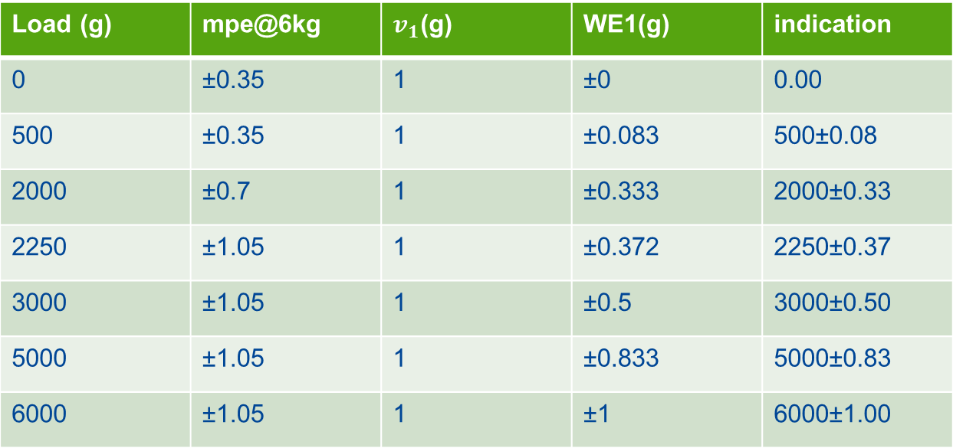
DL 对零点温度特性的影响
假设：𝐸_𝑚𝑎𝑥=6𝑘𝑔,𝑛_𝐿𝐶=6000, DL=0时，MDLO=0
Load (g) | mpe@6kg | $v_{1}$(g) | WE1(g) | indication
0 | ±0.35 | 1 | ±0 | 0.00
500 | ±0.35 | 1 | ±0.083 | 500±0.08
2000 | ±0.7 | 1 | ±0.333 | 2000±0.33
2250 | ±1.05 | 1 | ±0.372 | 2250±0.37
3000 | ±1.05 | 1 | ±0.5 | 3000±0.50
5000 | ±1.05 | 1 | ±0.833 | 5000±0.83
6000 | ±1.05 | 1 | ±1 | 6000±1.00

Slide 44
DL 对零点温度特性的影响
假设：$E_{max}=6kg,n_{LC}=6000,$DL=0时，MDLO=0

Slide 45
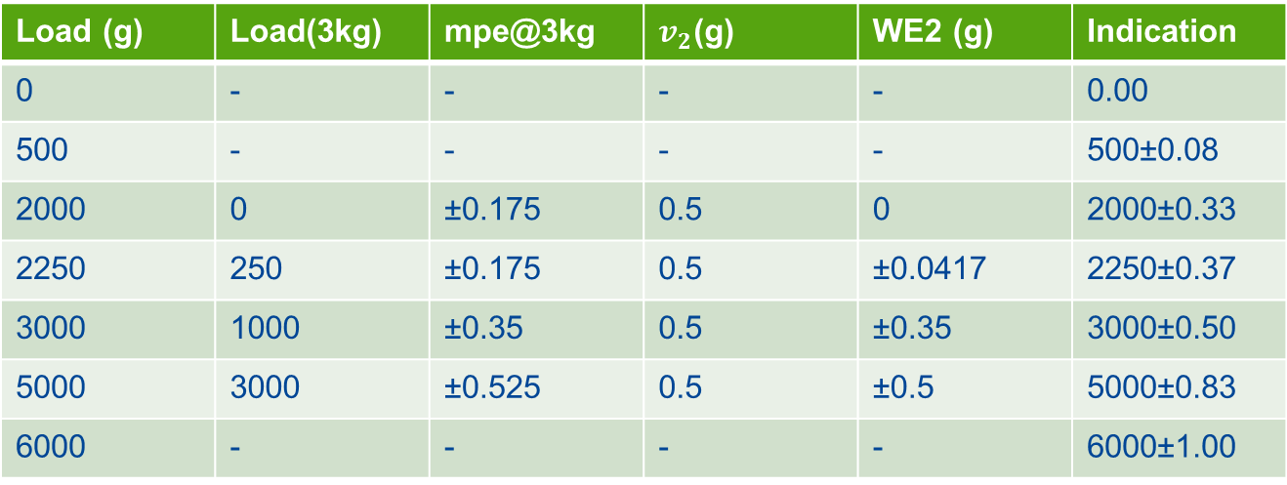
DL 对零点温度特性的影响
假设：𝐸_𝑚𝑎𝑥=6𝑘𝑔,𝑛_𝐿𝐶=6000, DL=2时，𝑀𝑎𝑥=3𝑘𝑔, 𝑣(e)=0.5𝑔
Load (g) | Load(3kg) | mpe@3kg | $v_{2}$(g) | WE2 (g) | Indication
0 | - | - | - | - | 0.00
500 | - | - | - | - | 500±0.08
2000 | 0 | ±0.175 | 0.5 | 0 | 2000±0.33
2250 | 250 | ±0.175 | 0.5 | ±0.0417 | 2250±0.37
3000 | 1000 | ±0.35 | 0.5 | ±0.35 | 3000±0.50
5000 | 3000 | ±0.525 | 0.5 | ±0.5 | 5000±0.83
6000 | - | - | - | - | 6000±1.00

Slide 46
DL 对零点温度特性的影响
假设：$E_{max}=6kg,n_{LC}=6000,$DL=2时，$Max=3kg, v=0.5g$
Added zero change

Slide 47
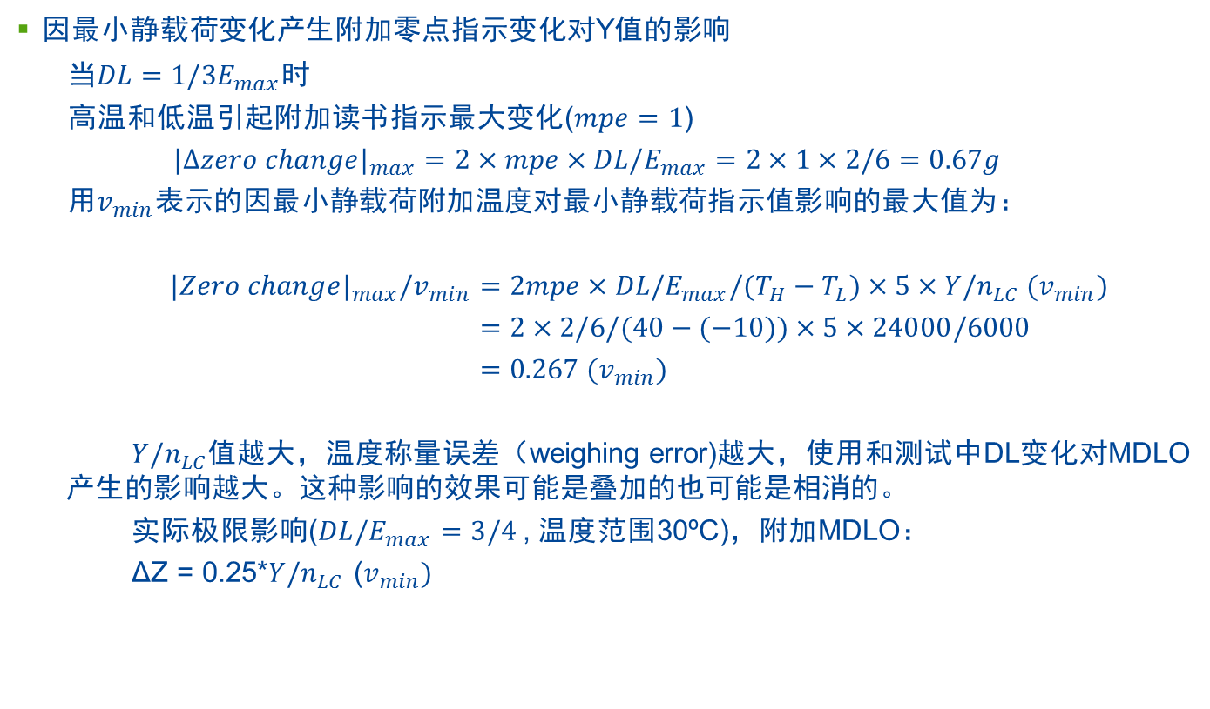
DL 对零点温度特性的影响
因最小静载荷变化产生附加零点指示变化对Y值的影响
    当$DL=1/3E_{max}$时
    高温和低温引起附加读书指示最大变化($mpe=1$)
    $${|∆zero change|}_{max}=2×mpe×DL/E_{max}=2×1×2/6=0.67g$$
    用$v_{min}表示$的因最小静载荷附加温度对最小静载荷指示值影响的最大值为：
    ${|Zero change|}_{max}/v_{min}=2mpe×DL/E_{max}/(T_{H}−T_{L})×5×Y/n_{LC} (v_{min})$
    $$=2×2/6/(40−(−10))×5×24000/6000$$
    $$=0.267 (v_{min})$$
    $Y/n_{LC}$值越大，温度称量误差（weighing error)越大，使用和测试中DL变化对MDLO产生的影响越大。这种影响的效果可能是叠加的也可能是相消的。
    实际极限影响($DL/E_{max}=3/4$ , 温度范围30ºC)，附加MDLO：
    ΔZ = 0.25*$Y/n_{LC}$ ($v_{min})$

Slide 48
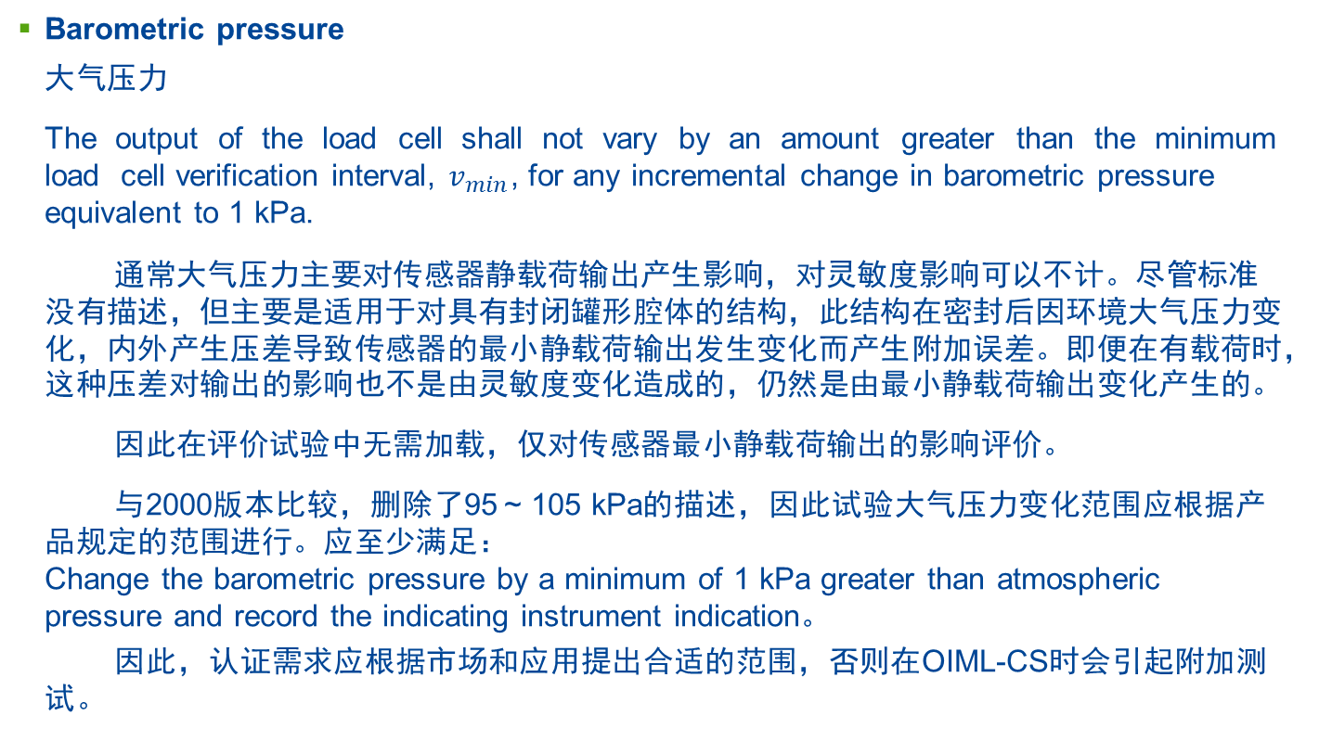
计量要求
Barometric pressure
  大气压力
  The output of the load cell shall not vary by an amount greater than the minimum load cell verification interval, $v_{min}$, for any incremental change in barometric pressure equivalent to 1 kPa.
  通常大气压力主要对传感器静载荷输出产生影响，对灵敏度影响可以不计。尽管标准没有描述，但主要是适用于对具有封闭罐形腔体的结构，此结构在密封后因环境大气压力变化，内外产生压差导致传感器的最小静载荷输出发生变化而产生附加误差。即便在有载荷时，这种压差对输出的影响也不是由灵敏度变化造成的，仍然是由最小静载荷输出变化产生的。
  因此在评价试验中无需加载，仅对传感器最小静载荷输出的影响评价。
  与2000版本比较，删除了95 ~ 105 kPa的描述，因此试验大气压力变化范围应根据产品规定的范围进行。应至少满足：
  Change the barometric pressure by a minimum of 1 kPa greater than atmospheric pressure and record the indicating instrument indication。
  因此，认证需求应根据市场和应用提出合适的范围，否则在OIML-CS时会引起附加测试。

Slide 49
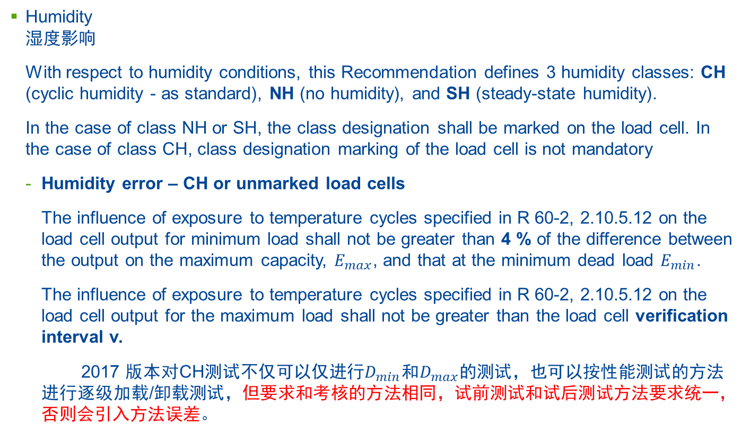
计量要求
Humidity
湿度影响
  With respect to humidity conditions, this Recommendation defines 3 humidity classes: CH (cyclic humidity - as standard), NH (no humidity), and SH (steady-state humidity).
  In the case of class NH or SH, the class designation shall be marked on the load cell. In the case of class CH, class designation marking of the load cell is not mandatory
  Humidity error – CH or unmarked load cells
    The influence of exposure to temperature cycles specified in R 60-2, 2.10.5.12 on the load cell output for minimum load shall not be greater than 4 % of the difference between the output on the maximum capacity, $E_{max}$, and that at the minimum dead load $E_{min}$.
    The influence of exposure to temperature cycles specified in R 60-2, 2.10.5.12 on the load cell output for the maximum load shall not be greater than the load cell verification interval v.
    2017 版本对CH测试不仅可以仅进行$D_{min}$和$D_{max}$的测试，也可以按性能测试的方法进行逐级加载/卸载测试，但要求和考核的方法相同，试前测试和试后测试方法要求统一，否则会引入方法误差。

Slide 50
计量要求
  Humidity error – CH or unmarked load cells
    由于CH测试通常都会重新安装传感器，因此测试应不少于3遍，所用设备、装置应使用同一个，如果需要可以首先验证测试安装重复性，影响应不大于0.2v，如果不符合要求应考虑设计具有保证功能的工装夹具，尽量减小其它原因对结果带来的影响。
    户外使用衡器通常需要选择有CH能力的传感器。例如 Floor Scale，Truck Scale
    CH能力与湿热环境应用之间的关系：
    从标准角度而言具有CH能力的传感器是指传感器在经过CH规定的试验后，零点输出变化在衡器的清零范围内，灵敏度变化不大于一个检定分度值，并不是描述有CH能力的传感器可以在湿热条件下长期可靠运行。因此如果传感器的应用要求需要在较严酷的湿热环境中运行，该要求应作为设计输入，通过相关的设计和验证，保证产品在该环境下具有好可靠性。
    但也不是说符合CH标识传感器就没有一定防潮特性，通常认为试验时间或效果是模拟产品使用期间受到的等效影响，对于该试验代表了在一个检定周期内符合要求，这与产品在使用中的影响是否是连续的，影响是否是可恢复的等相关。因此CH标记可以承诺的应是一般开放型户外条件，非长期密闭湿热、长期淋雨环境条件。
    应通过设计和试验验证产品湿热环境适应能力是否符合产品市场需求。

Slide 51
计量要求
  Humidity error – SH marked load cells
    This requirement is only applicable to load cells marked SH and is not applicable to load cells marked NH or CH or with no humidity symbol marking.
    A load cell shall meet the MPE applicable to the load applied as specified in Table 4, when exposed to conditions of relative humidity variations as specified in R 60-2, 2.10.6.11
    该要求是模拟在非恒定环境的室内可能出现的应用条件，SH 标识传感器通常用于户内无密封性能外壳保护的衡器。例如台秤 (Bench Scale)
    “NH”标识的传感器只能用于具有一定密封性能外壳的衡器中，例如零售商用衡器，由整机外壳保证湿热稳定性能的要求。

Slide 52
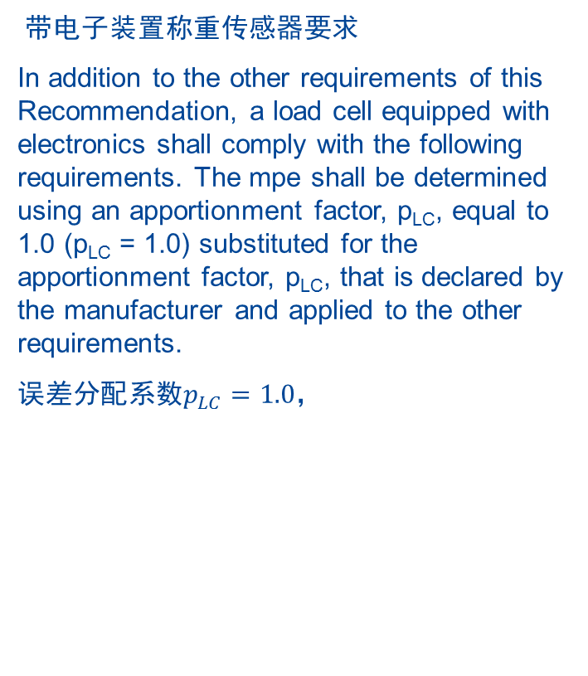
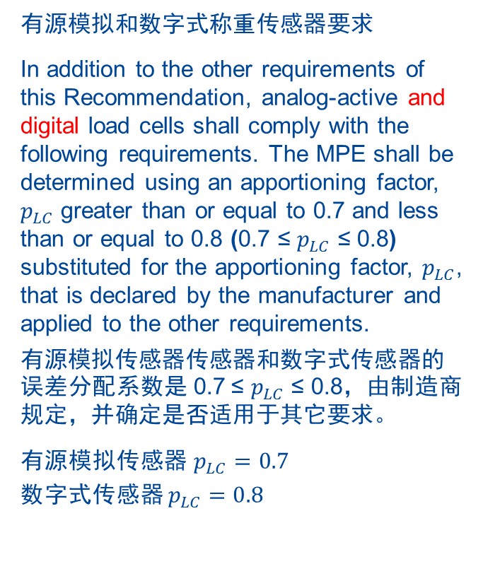
计量要求
Requirements for analog-active and digital load cells - 2017
Requirements for load cells equipped with electronics - 2000
带电子装置称重传感器要求
In addition to the other requirements of this Recommendation, a load cell equipped with electronics shall comply with the following requirements. The mpe shall be determined using an apportionment factor, p_{LC}, equal to 1.0 (p_{LC} = 1.0) substituted for the apportionment factor, p_{LC}, that is declared by the manufacturer and applied to the other requirements.
误差分配系数$p_{LC}=1.0$，
  有源模拟和数字式称重传感器要求
  In addition to the other requirements of this Recommendation, analog-active and digital load cells shall comply with the following requirements. The MPE shall be determined using an apportioning factor, $p_{LC}$ greater than or equal to 0.7 and less than or equal to 0.8 (0.7 ≤ $p_{LC}$ ≤ 0.8) substituted for the apportioning factor, $p_{LC}$, that is declared by the manufacturer and applied to the other requirements.
  有源模拟传感器传感器和数字式传感器的误差分配系数是 0.7 ≤ $p_{LC}$ ≤ 0.8，由制造商规定，并确定是否适用于其它要求。
  有源模拟传感器 $p_{LC}=0.7$
  数字式传感器 $p_{LC}=0.8$
Notes:
误差分配系数，不可能是1.0，只能是0.7或0.8，当然可以小。

Slide 53
计量要求
Requirements for analog-active and digital load cells - 2017
Requirements for load cells equipped with electronics - 2000
  If a digital load cell equipped with further data processing (3.1.3.4) is configured with substantial additional electronic functions (e.g. display of indications, frequency counter) that are typical of an electronic weighing instrument, it may be considered outside the scope of this Recommendation and the load cell may need to undergo additional evaluation against requirements contained in other OIML Recommendations which are applicable to weighing instruments.
  带进一步数据处理装置的数字式传感器配合具有固定功能的电子装置就是典型的电子衡器，超出了本标准称重传感器的适用范围，可以依据相对应的衡器标准进行额外的评价。
  如果传感器具有不同型式衡器功能，在申请型式评价时是可以申请多个标准的符合性评价的。这些衡器具有相同的计量保护和技术要求，只需要进行差异性检查和验证。
If a load cell is configured with substantially all the electronic functions of an electronic weighing instrument then it may be required to undergo additional evaluation against other requirements contained in the OIML Recommendation for the weighing instrument. Such evaluation is outside the scope of this Recommendation.

Slide 54
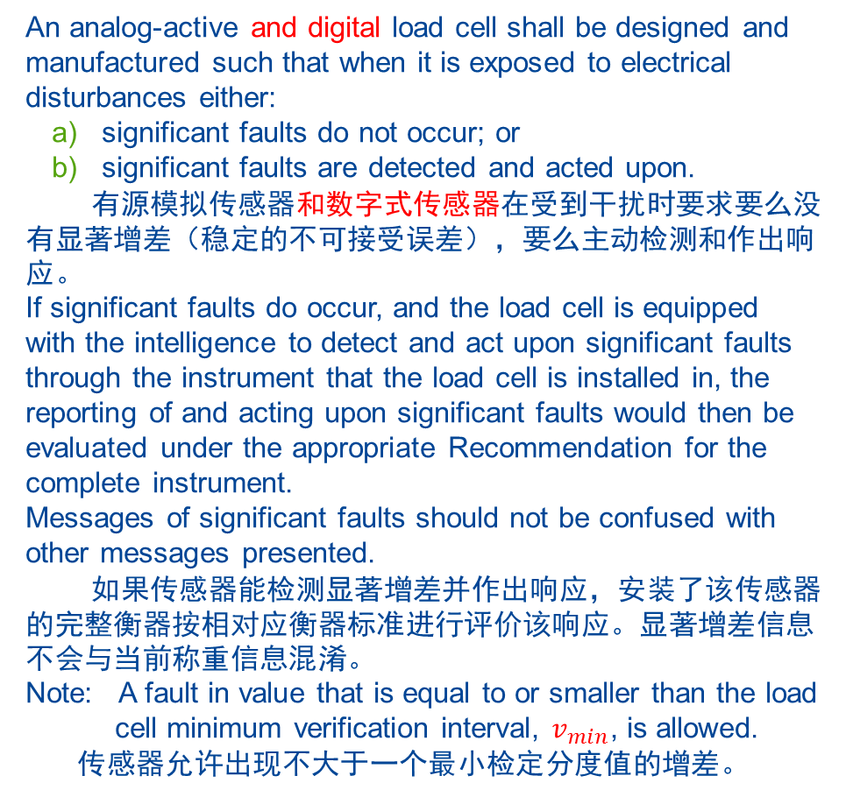
计量要求
Faults - 2000
Faults - 2017
  A load cell equipped with electronics shall be designed and manufactured such that when it is exposed to electrical disturbances either:
  significant faults do not occur; or
  significant faults are detected and acted upon.
  Messages of significant faults should not be confused with other messages presented.
  Note: A fault equal to or smaller than the load cell verification interval, v, is allowed irrespective of the value of the error in output.
  An analog-active and digital load cell shall be designed and manufactured such that when it is exposed to electrical disturbances either:
    significant faults do not occur; or
    significant faults are detected and acted upon.
  有源模拟传感器和数字式传感器在受到干扰时要求要么没有显著增差（稳定的不可接受误差），要么主动检测和作出响应。
  If significant faults do occur, and the load cell is equipped with the intelligence to detect and act upon significant faults through the instrument that the load cell is installed in, the reporting of and acting upon significant faults would then be evaluated under the appropriate Recommendation for the complete instrument.
  Messages of significant faults should not be confused with other messages presented.
  如果传感器能检测显著增差并作出响应，安装了该传感器的完整衡器按相对应衡器标准进行评价该响应。显著增差信息不会与当前称重信息混淆。
  Note: A fault in value that is equal to or smaller than the load cell minimum verification interval, $v_{min}$, is allowed.
      传感器允许出现不大于一个最小检定分度值的增差。

Slide 55

计量要求
    2017版本根据 VIML 修改了2000中的显著增差的定义，下面的描述仅适用于衡器
    The following are not considered significant faults, even when they exceed the load cell verification interval, v:
      faults arising from simultaneous and mutually independent causes;
      faults implying the impossibility to perform any measurements;
      faults being so serious that they are bound to be noticed by all interested in the result of measurement; and
      transitory faults being momentary variations in the load cell output which cannot be interpreted, memorized or transmitted as a measurement result.
      因此新的标准要求数字传感器在受到干扰时没有大于$v_{min}$的增差，或有检测装置，提供报警信息，其余取决于与衡器应用。这一要求远高于衡器产品的要求，且有源模拟传感器只能是0.7$v_{min}$。

Slide 56
计量要求
Acting upon significant faults
  When a significant fault has been detected, either the load cell shall be made inoperative automatically or a fault detection output shall be issued automatically. This fault detection output shall continue until the fault has been resolved.
  对显著增差的响应是基于有显著增差的检测，检测到显著增差后传感器要么不工作，要么自动提供报警输出，输出持续到显著增差被解决(user acts or fault disappear)。
      显著增差例外的排除举例仅适用于传感器与其所组成的完整衡器，并由对应的标准规定哪些可以除外。对传感器而言有时无法排除例外，例如：
      用于连续累计衡器（皮带秤）的传感器，累计量是对称重量积分得到的，尽管衡器也规定了不认为是显著增差的例外，但如果干扰时传感器输出不正常或瞬态变化，会引起连续累计量出现大于最大允许误差的显著增差。即传感器显著增差的例外造成衡器显著增差为实际误差。
      传感器用于自动装料衡器（定量包装秤），传感器输出出现瞬态变化会影响包装秤放料控制，最后出现包装重量值不合格。

Slide 57
计量要求
Durability
  The load cell shall be suitably durable so that the requirements of this Recommendation may be met in accordance with the intended use of the load cell.
  这里是指传感器受到持续干扰时的表现应是恒定的。
Compliance with requirements
  An analog-active and digital load cell is presumed to comply with the requirements in 5.7.1.1 and 5.7.1.3, if it passes the examinations specified in 5.7.2 and R 60-2, 2.10.7
  有源模拟传感器和数字式称重传感器是否满足显著增差要求和耐久性要求，以检查传感器是否满足标准中附加要求和通过相关测试。（包括：预热时间、电源电压波动、干扰、量程稳定性）
Notes:
这些全是电子产品的附加要求

Slide 58
计量要求
Application of the requirements for Fault
  The requirements in 5.7.1.1 may be applied separately to each individual cause or significant fault.
  The choice of whether 5.7.1.1 a) or 5.7.1.1 b) is applied is left to the manufacturer.
  对增差要求的应用
  显著增差的评价是对每个独立因子进行的；
  传感器受干扰时是不出现显著增差，还是对显著检测后作出响应由制造商确定。
  上述隐含了要么没有显著增差，要么检测显著增差，只能是二者取一。
  对于显著增差的检测，必须是硬件或硬件与软件的组合。

Slide 59
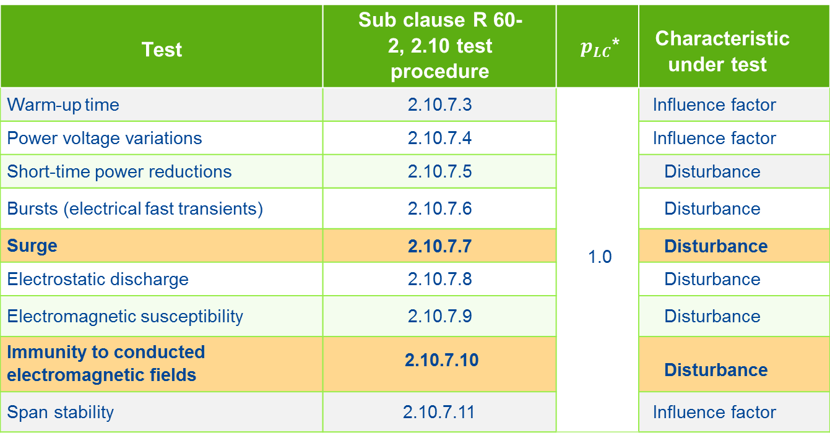
计量要求
下面要求仅适用于有源传感器 (analog-active and digital load cell)
Test | Sub clause R 60-2, 2.10 test procedure | $p_{LC}$* | Characteristic under test
Warm-up time | 2.10.7.3 | 1.0 | Influence factor
Power voltage variations | 2.10.7.4 |  | Influence factor
Short-time power reductions | 2.10.7.5 |  | Disturbance
Bursts (electrical fast transients) | 2.10.7.6 |  | Disturbance
Surge | 2.10.7.7 |  | Disturbance
Electrostatic discharge | 2.10.7.8 |  | Disturbance
Electromagnetic susceptibility | 2.10.7.9 |  | Disturbance
Immunity to conducted electromagnetic fields | 2.10.7.10 |  | Disturbance
Span stability | 2.10.7.11 |  | Influence factor
*Note: $p_{LC}$ 0.7 shall be used for analog-active load cells during influence factors tests.

Slide 60
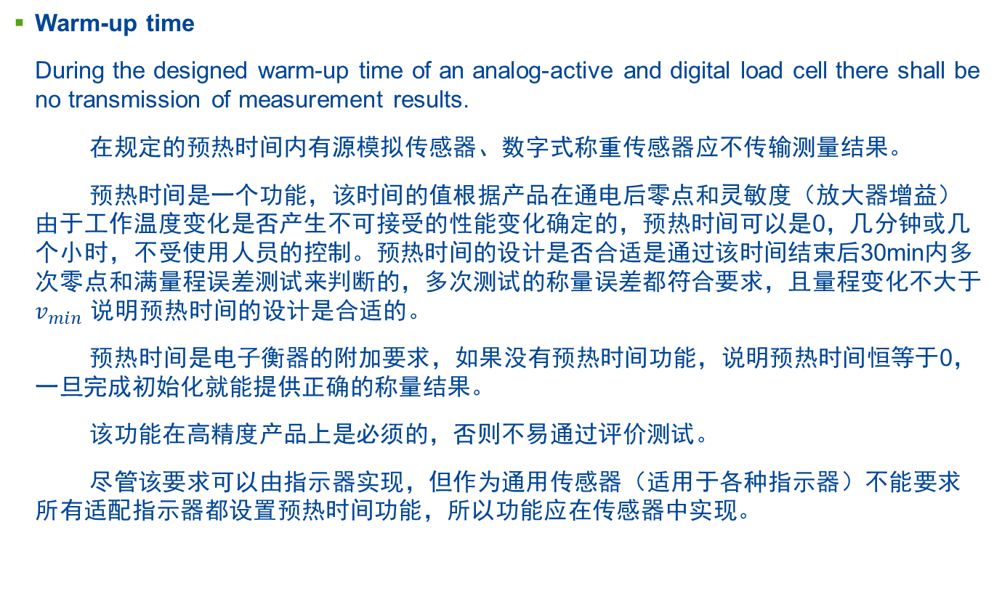
计量要求
Warm-up time
  During the designed warm-up time of an analog-active and digital load cell there shall be no transmission of measurement results.
  在规定的预热时间内有源模拟传感器、数字式称重传感器应不传输测量结果。
  预热时间是一个功能，该时间的值根据产品在通电后零点和灵敏度（放大器增益）由于工作温度变化是否产生不可接受的性能变化确定的，预热时间可以是0，几分钟或几个小时，不受使用人员的控制。预热时间的设计是否合适是通过该时间结束后30min内多次零点和满量程误差测试来判断的，多次测试的称量误差都符合要求，且量程变化不大于 $v_{min}$ 说明预热时间的设计是合适的。
  预热时间是电子衡器的附加要求，如果没有预热时间功能，说明预热时间恒等于0，一旦完成初始化就能提供正确的称量结果。
  该功能在高精度产品上是必须的，否则不易通过评价测试。
  尽管该要求可以由指示器实现，但作为通用传感器（适用于各种指示器）不能要求所有适配指示器都设置预热时间功能，所以功能应在传感器中实现。

Slide 61
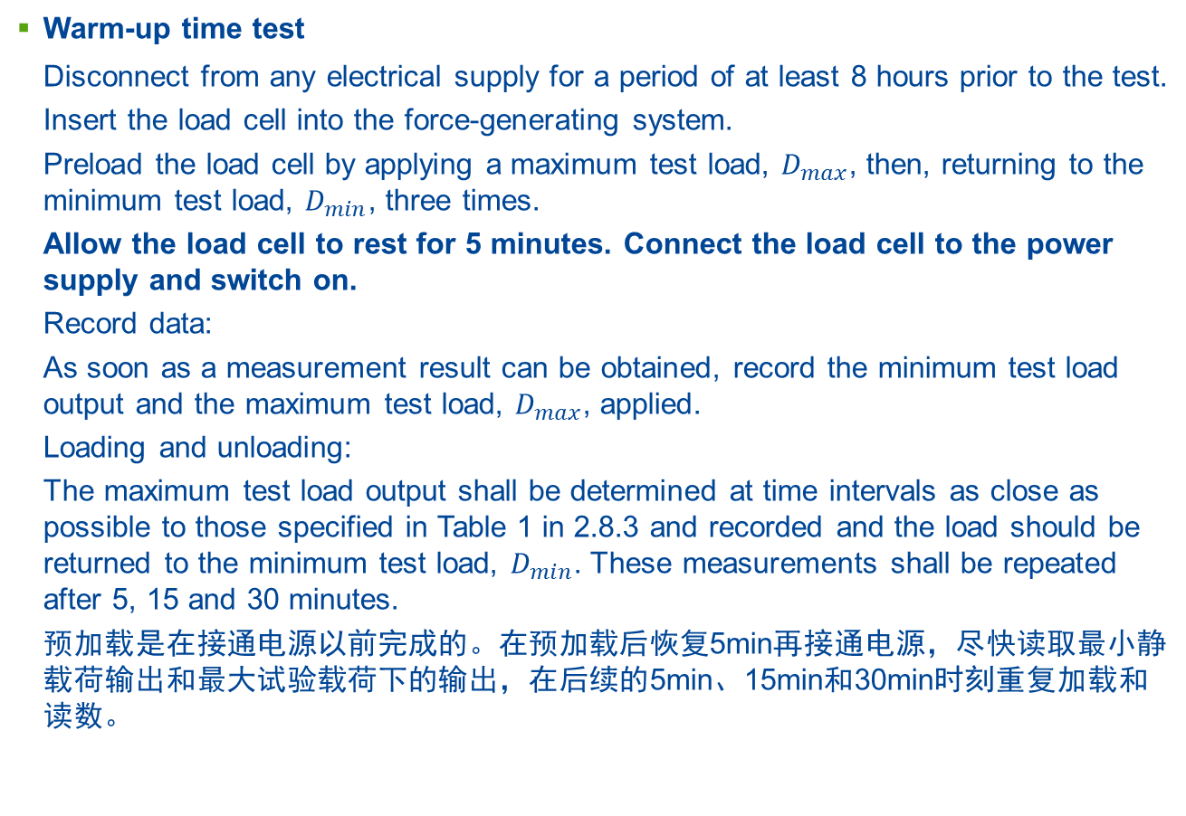
计量要求
Warm-up time test
  Disconnect from any electrical supply for a period of at least 8 hours prior to the test.
  Insert the load cell into the force-generating system.
  Preload the load cell by applying a maximum test load, $D_{max}$, then, returning to the minimum test load, $D_{min}$, three times.
  Allow the load cell to rest for 5 minutes. Connect the load cell to the power supply and switch on.
  Record data:
  As soon as a measurement result can be obtained, record the minimum test load output and the maximum test load, $D_{max}$, applied.
  Loading and unloading:
  The maximum test load output shall be determined at time intervals as close as possible to those specified in Table 1 in 2.8.3 and recorded and the load should be returned to the minimum test load, $D_{min}$. These measurements shall be repeated after 5, 15 and 30 minutes.
  预加载是在接通电源以前完成的。在预加载后恢复5min再接通电源，尽快读取最小静载荷输出和最大试验载荷下的输出，在后续的5min、15min和30min时刻重复加载和读数。

Slide 62
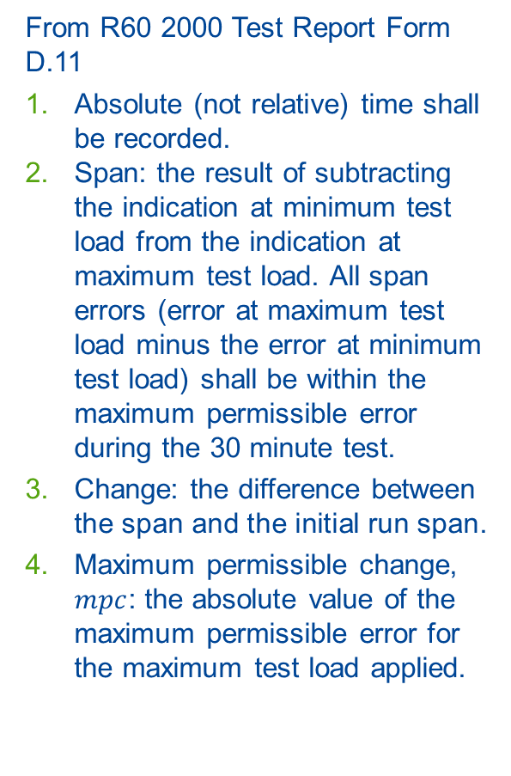
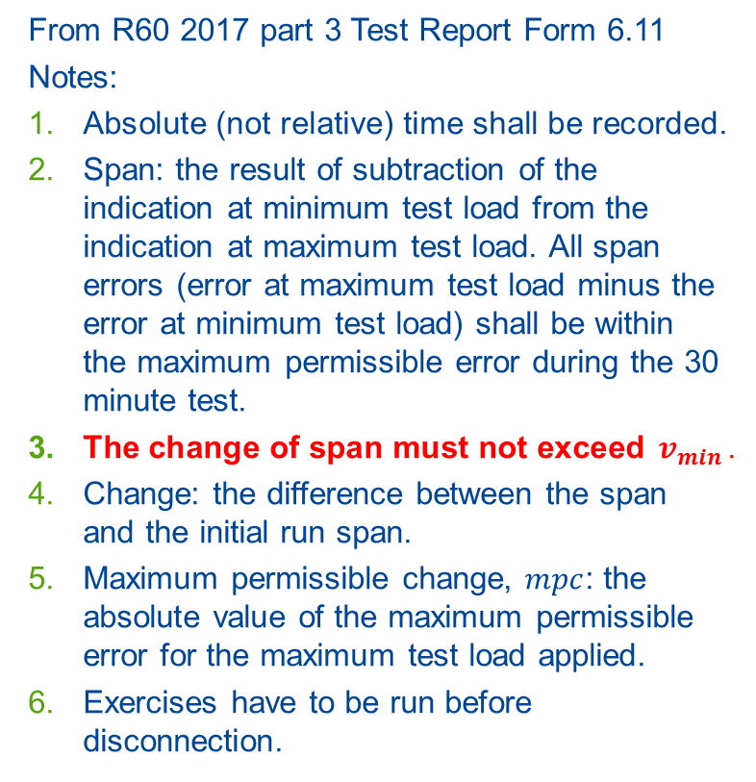
计量要求
The span change requirement of Warm-up time test
  From R60 2000 Test Report Form D.11
  Absolute (not relative) time shall be recorded.
  Span: the result of subtracting the indication at minimum test load from the indication at maximum test load. All span errors (error at maximum test load minus the error at minimum test load) shall be within the maximum permissible error during the 30 minute test.
  Change: the difference between the span and the initial run span.
  Maximum permissible change, $mpc$: the absolute value of the maximum permissible error for the maximum test load applied.
  From R60 2017 part 3 Test Report Form 6.11
  Notes:
  Absolute (not relative) time shall be recorded.
  Span: the result of subtraction of the indication at minimum test load from the indication at maximum test load. All span errors (error at maximum test load minus the error at minimum test load) shall be within the maximum permissible error during the 30 minute test.
  The change of span must not exceed $v_{min}$.
  Change: the difference between the span and the initial run span.
  Maximum permissible change, $mpc$: the absolute value of the maximum permissible error for the maximum test load applied.
  Exercises have to be run before disconnection.

Slide 63
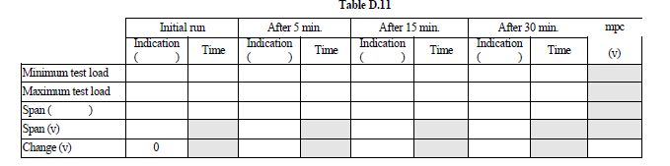
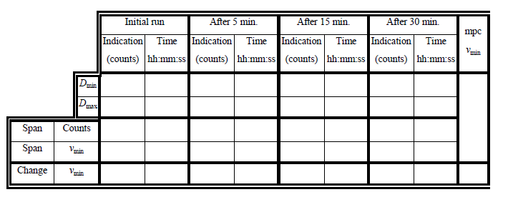
计量要求
Warm-up time test record
2000
2017
2000版每次测试的量程输出和量程变化为mpe，2017版量程输出要符合要求，且量程的变化考核以最小检定分度值计算，对于高Y值数字式称重传感器，该要求变化很大！！！

Slide 64
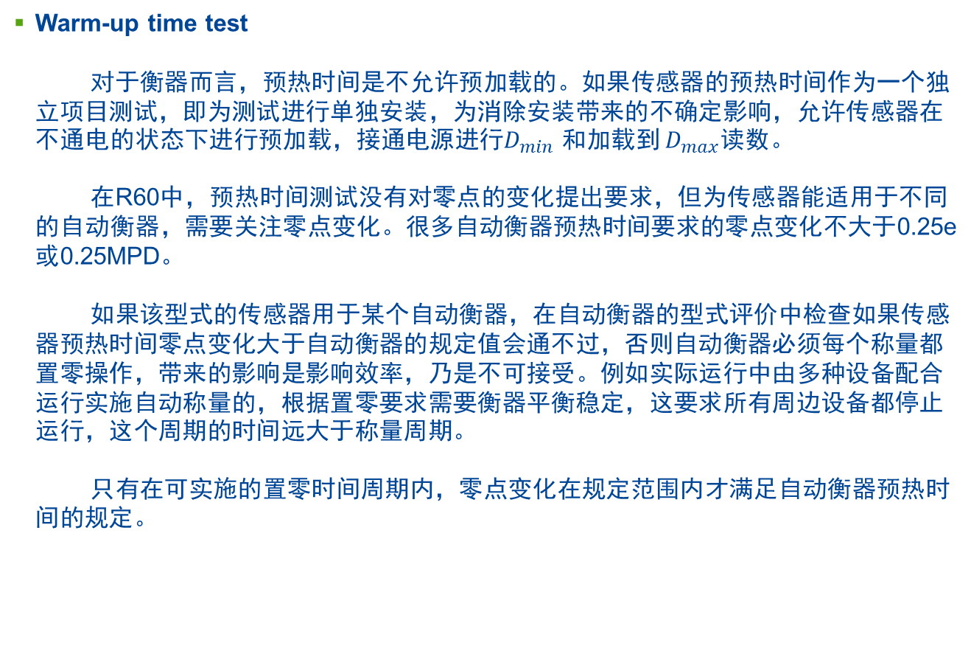
计量要求
Warm-up time test
  对于衡器而言，预热时间是不允许预加载的。如果传感器的预热时间作为一个独立项目测试，即为测试进行单独安装，为消除安装带来的不确定影响，允许传感器在不通电的状态下进行预加载，接通电源进行$D_{min}$ 和加载到 $D_{max}$读数。
  在R60中，预热时间测试没有对零点的变化提出要求，但为传感器能适用于不同的自动衡器，需要关注零点变化。很多自动衡器预热时间要求的零点变化不大于0.25e或0.25MPD。
  如果该型式的传感器用于某个自动衡器，在自动衡器的型式评价中检查如果传感器预热时间零点变化大于自动衡器的规定值会通不过，否则自动衡器必须每个称量都置零操作，带来的影响是影响效率，乃是不可接受。例如实际运行中由多种设备配合运行实施自动称量的，根据置零要求需要衡器平衡稳定，这要求所有周边设备都停止运行，这个周期的时间远大于称量周期。
  只有在可实施的置零时间周期内，零点变化在规定范围内才满足自动衡器预热时间的规定。

Slide 65
计量要求
Power supply voltage variation test
Mains power supply (AC)
  An analog-active and digital load cell that operates from a mains power supply shall be designed to comply with the metrological requirements if the mains power supply varies in voltage from – 15 % to + 10 % of the supply voltage.
  除非传感器设计单独配备交流供电电源，一般不会使用交流电源供电。本标准没有对详细描述宽电压电源设计的电压波动要求，例如产品电源电压适用于100 ~ 240 VAC，根据其它衡器标准试验电压为85 ~ 264VAC。
  2017删除了频率变化影响的要求。
Battery power supply (DC)
  An analog-active and digital load cell that operates from a battery power supply shall either continue to function correctly, or not provide a measurement result whenever the voltage is below the value specified by the manufacturer.
  直流供电是这类传感器的主流，制造商需要规定传感器的最低工作电压，低于该规定值时要么继续运行并符合所有性能和技术要求，要么不提供测量结果。

Slide 66
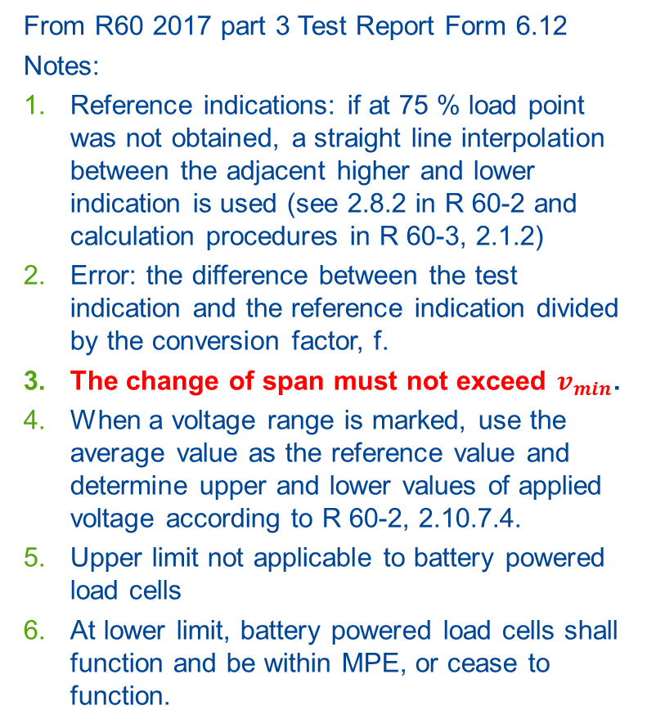
计量要求
The span change requirement of Power supply voltage variation test
  From R60 2000 Test Report Form D.12
  Upper limit not applicable to battery powered load cells.
  At lower limit, battery powered load cells shall function and be within mpe, or cease to function.
  Reference indications: if a 75 % load point was not obtained, a straight line interpolation between the adjacent higher and lower load point indications is used (see 5.2.2 and calculation procedures in C.2.2).
  Error: the difference between the test indication and the reference indication divided by the conversion factor, f.
  When a voltage range is marked, use the average value as the reference value and determine the upper and lower values of applied voltage according to A.4.7.3.
  From R60 2017 part 3 Test Report Form 6.12
  Notes:
  Reference indications: if at 75 % load point was not obtained, a straight line interpolation between the adjacent higher and lower indication is used (see 2.8.2 in R 60-2 and calculation procedures in R 60-3, 2.1.2)
  Error: the difference between the test indication and the reference indication divided by the conversion factor, f.
  The change of span must not exceed $v_{min}$.
  When a voltage range is marked, use the average value as the reference value and determine upper and lower values of applied voltage according to R 60-2, 2.10.7.4.
  Upper limit not applicable to battery powered load cells
  At lower limit, battery powered load cells shall function and be within MPE, or cease to function.

Slide 67
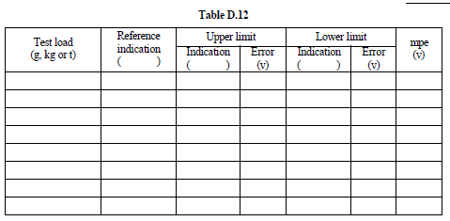
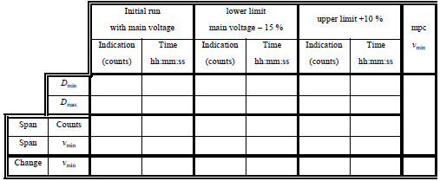
计量要求
Power supply voltage variation test
2000
2017
2017版在原来的基础上（量程误差符合称量误差要求）增加了量程和量程的变化，以最小检定分度值计算，对于高Y值数字式称重传感器，该要求变化很大！！！

Slide 68
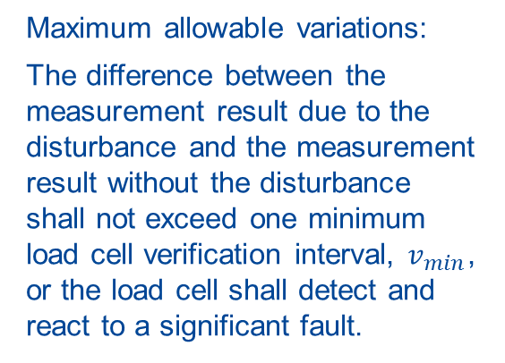
计量要求
Disturbance - Short-time power reductions
2017 version
Test severity:
2000 version
  Test severity:
  Reduction: 100 % 50 %
  Number of half cycles: 1 2
Test | Reduction to | Duration/number of cycles
a | 0% | 0.5
b | 0% | 1
C | 40% | 10
d | 70% | 25
e | 80 | 250
 | 0% | 250 (Short interruption)
  Maximum allowable variations:
  The difference between the measurement result due to the disturbance and the measurement result without the disturbance shall not exceed one minimum load cell verification interval, $v_{min}$, or the load cell shall detect and react to a significant fault.
    significant faults do not occur; or
    significant faults are detected and acted upon.

Slide 69
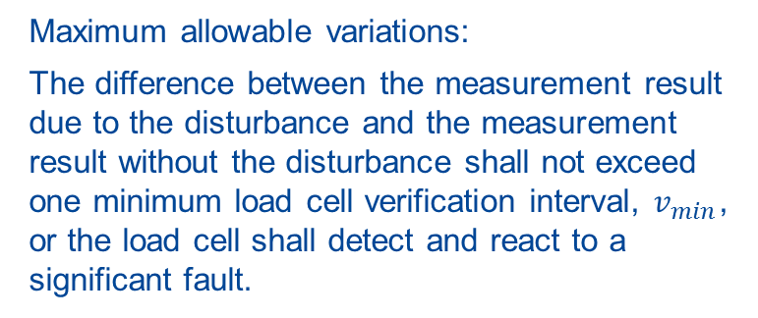
计量要求
Disturbance - Bursts (electrical fast transients)
2000 version
  Test severity:
  Level 2 (in accordance with IEC 61000-4-4 (1995-01), No. 5).
  Open circuit output test voltage for:
    power supply lines: 1 kV;
    I/O signal, data, and control lines: 0.5 kV.
2017 version
Test severity:
Level 3 in accordance with referenced standard: IEC 61000-4-4 No.5
Open circuit output test voltage for:
  power supply lines: 2 kV;
  I/O signal, data, and control lines: 1 kV.
  Maximum allowable variations:
  The difference between the measurement result due to the disturbance and the measurement result without the disturbance shall not exceed one minimum load cell verification interval, $v_{min}$, or the load cell shall detect and react to a significant fault.
    significant faults do not occur; or
    significant faults are detected and acted upon.
  R60 2017 要求高于R60 2000，同时也高于R76，主要是一些工业环境用自动衡器根据D11的要求，确定为E3电磁环境，模块传感器的标准应与各类衡器要求相兼容。

Slide 70
计量要求
Disturbance - Surge
2000 version
  No requirements.
2017 version
  Test severity:
  Level 3
  Amplitude (peak value) Power supply lines:
    1 kV (line to line) and
    2 kV (line to earth)
    significant faults do not occur; or
    significant faults are detected and acted upon.
  R60 2017 要求高于R76，主要是一些工业环境用自动衡器根据D11的要求，确定为E3电磁环境，模块传感器的标准应与各类衡器要求相兼容。
  R76:
  Test severity: Level 2 Amplitude (peak value) Power supply lines:
  0.5 kV (line to line) and 1 kV (line to earth)

Slide 71
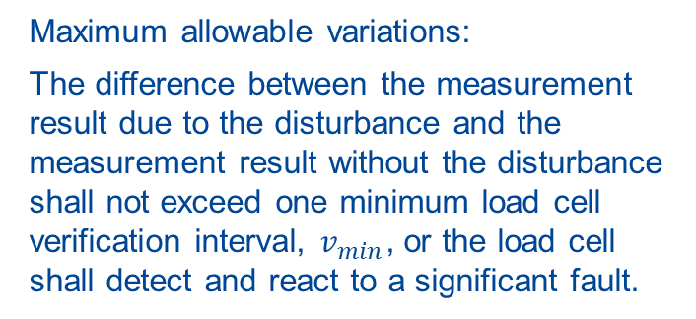
计量要求
Disturbance - Electrostatic discharge
2000 version
  Test severity:
  Level 3 (in accordance with IEC 61000-4-2 (1999-05) Ed 1.1 Consolidated edition, No. 5). DC voltage up to and including 6 kV for contact discharges and 8 kV for air discharges.
2017 version
  Test severity:
  Level 3 (in accordance with IEC 61000-4-2 (2008-12) Ed 2.0 Consolidated edition, No. 5). DC voltage up to and including 6 kV for contact discharges and 8 kV for air discharges.
  Maximum allowable variations:
  The difference between the measurement result due to the disturbance and the measurement result without the disturbance shall not exceed one minimum load cell verification interval, $v_{min}$, or the load cell shall detect and react to a significant fault.
    significant faults do not occur; or
    significant faults are detected and acted upon.

Slide 72
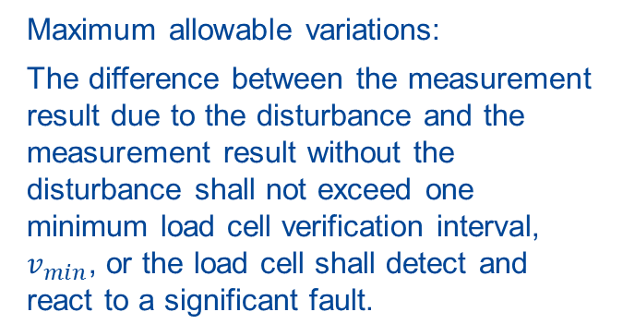
计量要求
Disturbance - Exposure to radiated RF electromagnetic fields
2000 version
  Test severity:
  Level 2 (in accordance with IEC 61000-4-3 (1998-11) Ed 1.1 Consolidated edition, No. 6)
  Frequency range: 26 MHz to 1 000 MHz;
  Field strength: 3 V/m;
  Modulation: 80 % AM, 1 kHz sine wave.
2017 version
Test severity:
Level 3:
  Frequency range: 80 MHz* to 3 000 MHz;
  Field strength: 10 V/m;
  Modulation: 80 % AM, 1 kHz sine wave.
  * Frequency range used in conventional testing shall be 80 MHZ to 3 000 MHZ, for load cells with power lines or I/O ports. The
  lower limit of frequency of electromagnetic field is 26 MHz for load cells without power lines or I/O ports, and for which the test for conducted electromagnetic field (2.10.7.10) is inapplicable.
    significant faults do not occur; or
    significant faults are detected and acted upon.
    2017版本频率范围到3GHz，2000版本为1GHz，R76为2GHz
  Maximum allowable variations:
  The difference between the measurement result due to the disturbance and the measurement result without the disturbance shall not exceed one minimum load cell verification interval, $v_{min}$, or the load cell shall detect and react to a significant fault.

Slide 73
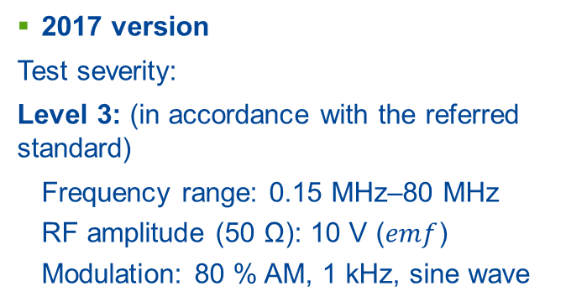
计量要求
Disturbance - Exposure to conducted (common mode) currents generated 2.10.7.10 by RF EM fields
2000 version
  No Requirements.
2017 version
Test severity:
Level 3: (in accordance with the referred standard)
  Frequency range: 0.15 MHz–80 MHz
  RF amplitude (50 Ω): 10 V ($emf$)
  Modulation: 80 % AM, 1 kHz, sine wave
干扰的注入仅考虑共模方式
    significant faults do not occur; or
    significant faults are detected and acted upon.

Slide 74
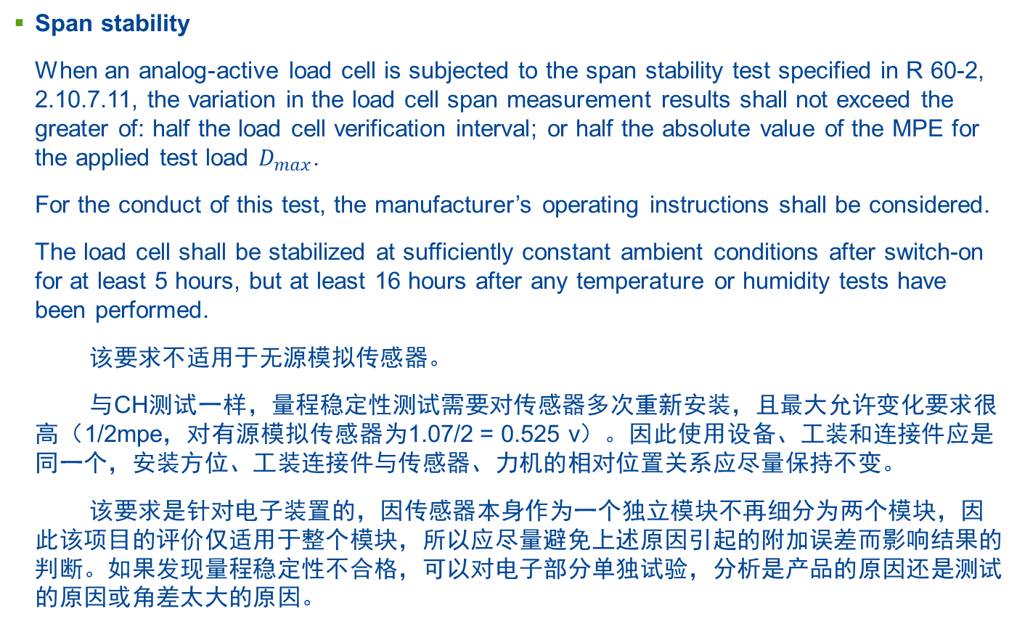
计量要求
Span stability
  When an analog-active load cell is subjected to the span stability test specified in R 60-2, 2.10.7.11, the variation in the load cell span measurement results shall not exceed the greater of: half the load cell verification interval; or half the absolute value of the MPE for the applied test load $D_{max}$.
  For the conduct of this test, the manufacturer’s operating instructions shall be considered.
  The load cell shall be stabilized at sufficiently constant ambient conditions after switch-on for at least 5 hours, but at least 16 hours after any temperature or humidity tests have been performed.
  该要求不适用于无源模拟传感器。
  与CH测试一样，量程稳定性测试需要对传感器多次重新安装，且最大允许变化要求很高（1/2mpe，对有源模拟传感器为1.07/2 = 0.525 v）。因此使用设备、工装和连接件应是同一个，安装方位、工装连接件与传感器、力机的相对位置关系应尽量保持不变。
  该要求是针对电子装置的，因传感器本身作为一个独立模块不再细分为两个模块，因此该项目的评价仅适用于整个模块，所以应尽量避免上述原因引起的附加误差而影响结果的判断。如果发现量程稳定性不合格，可以对电子部分单独试验，分析是产品的原因还是测试的原因或角差太大的原因。

Slide 75
Agenda
1 | 一般介绍
2 | 术语新增和修订
3 | 计量要求简述和差异
4 | 新增软件要求
To shift Highlight
Click the arrow, press shift key and move top or bottom

Slide 76
新增技术要求
Software
  基本原则和适用范围
  Provision shall be made for appropriate sealing by mechanical, electronic and/or cryptographic means, making any change that affects the metrological integrity of the device impossible or evident.
  应规定适用的铅封（保护）方法，使得影响装置计量真实性的修改是不可能的或修改是明显和易于被发现的。
  Any embedded programming (i.e. firmware) that influences the raw count output of the load cell will be evaluated under the terms of this Recommendation. In addition, if the software modifies load cell performance, not exceeding the functions of analog to digital conversion and the linearization of the load cell output, then that software shall be evaluated under the terms in this Recommendation and in accordance with OIML D 31:2008 [8]. Any weighing instrument function shall be evaluated under other appropriate Recommendations for weighing instruments.
  任何植入影响传感器计数输出的程序应按本标准进行评价，如果软件修改涉及传感器性能，但没有超出模数转换和传感器输出线性化处理的范畴，即不包括数据处理和进一步数据处理的软件可以依据本标准和OIML D31评价。传感器中所有属于衡器法制相关功能软件按相对应的衡器标准评价。

Slide 77
新增技术要求
  Functionality of any software which is not covered by this Recommendation, e.g. functionalities of weighing instruments, is outside the scope of this Recommendation and is therefore not evaluated. It may be required to undergo additional evaluations against other requirements contained in the applicable OIML Recommendations for weighing instruments.
  对于R60而言不评价不属于本标准范畴的衡器功能，如果将衡器功能及数据处理等也植入在传感器中，且制造商有要求进行符合性评价，应按相关衡器标准进行附加评价（需要额外申请和缴费）。

Slide 78
新增技术要求
  评价方法
  The requirements which are relevant to the evaluation of load cells and provided in OIML D 31:2008 [8] shall be fulfilled for the load cell by taking into account the following aspects.
  "OIML D31 General requirements for software controlled measuring instruments"
  传感器软件评价相关要求以及OIML D31要求的几个方面
  In general, for load cells, the severity level I, examined with validation procedure A, is required.
    D31将采用的技术方案分为两个水平，Level I 表示一般等级的可接受技术方案，Level II 表示高等级的可接受技术方案。
    这里的水平等级是技术方案通常指受保护的程度或保护能力的程度。
    称重传感器可以使用水平 I 技术方案和 A 评价程序。
    同一要求中何种方案是水平 I 或是水平 II，在OIML D31中有举例说明，标准不限定采用举例的技术方案，只要能证明使用的其它技术方案的效果与举例是等同的，就可以认为其具有相同的水平等级。
Notes:
法制计量要求的实现总是通过技术的获管理的方法完成的，对产品而言总是技术的，不同的技术满足要求的能力是有差异的

Slide 79
新增要求
  举例1：软件标识的技术
  Level I： 使用一串字符和数字，表示所安装的软件版本，利用按键或接通电源时，或周期性地将该字符串在显示器上显示；
  Level II： 软件计算执行代码的校验和替代水平 II 的字符串，校验和采用标准算法，例如CRC16.
  举例2：经开放的通讯系统传输、存储数据的保护措施
  Level I： 被传输、存储数据组经CRC计算，并将结果加入该传输数据组，数据使用前接受程序再次计算并比较确定其真实性和完整性；
  Level II： 程序对数据组计算一个 hash 值，利用密匙加密一起发送。接受程序利用公匙计算加密的 hash 值，比较两个值检验数据的真实和完整性。
  接受端公匙应在显示器上显示，并与型式评价时一致。

Slide 80
新增要求
    不是每个要求都有对应的水平 I 和水平 II 的技术方案，有时只有一种或一个水平的解决方案。
    对于水平 I 的技术方案，通常使用检查确认程序 A，如果有高可靠性要求也可以使用程序 B。
    对采用的技术方案符合性的检查和确认程序的水平或严酷度分为两个，procedure A （normal examination level 一般检查水平）和 procedure B (extended examination level 加严或延伸检查水平)
    程序A通常是：文档分析 + 功能测试 (黑盒)
      Analysis of Documentation ( AD ) + Validation by functional testing of metrological functions ( VFTM ) or Validation by functional testing of software features ( VFTSw )
    程序B通常是：程序A + 数据流分析 + 代码检查 + 软件模块测试
      Procedure A + Metrological data flow analysis ( DFA ) + Code inspection, Walk -through ( CIWT ) + Software module testing ( SMT )
Notes:
AD（文档分析） + VFTM（通过计量功能测试），或VFTSw（通过软件功能测试）来对技术方案符合性检查。
PA + DFA（数据流分析） + CIWT（代码走查） + SMT（软件模块测试）

Slide 81
新增技术要求
  For legally relevant software of digital load cells the following statements according to OIML D 31 shall be applied.
  依据D31数字传感器法制相关软件：
    The exception described in OIML D 31, 5.1.1 for an imprint of the software identification is allowed.
    传感器软件标识属于 OIML D31 5.1.1 的例外，可以使用标记的方法。无需在运行期间或在测量仪器（计量器具）开机时能依据命令被呈现或打印或显示。
    The level of conformity of manufactured devices to the approved type is according to OIML D 31, 5.2.5 (subclause a). identity of the legally relevant functions described in the documentation (6.1) of each device with those of the type (the executable code may differ);
    传感器软件一致性要求是法定相关功能相同，根据其型式（执行代码可以不同）在每个装置的文件中说明。及在维护中只要不改变功能（包括新增或删除），软件的修改(bug 消除)是允许的。
    Updating the legally relevant software of a load cell in the field is possible via verified or traced update according to OIML D 31, 5.2.6.2 and 5.2.6.3 .
    如果经验证或对更新可追溯，允许传感器法制相关软件在用户现场更新和远程更新，对于软件现场更新采用检验确认方法，对通过远程更新采用可追溯方法。

Slide 82
新增技术要求
Updating the legally relevant software – Verified update by person
Normal operating mode
Request for update?
Loading of updated files
Restart
Verified Update
Installation and activation of updated files
Is verification successful?
verification by a person at place
Apply verification mark
No
Yes
Yes
No
Person: 被授权的人员。
由被授权现场监督和检查
所有操作由授权人完成，如MT在欧美的被授权人

Slide 83
新增技术要求
Updating the legally relevant software – Traced update by Audit trail
Normal operating mode
Request for update?
Loading of updated files
Restart
Traced Update
Is integrity valid?
Installation and activation of updated files
Is authenticity valid?
Record information
about update to audit trail
No
Yes
Discard loaded files, keep old version active
or become inoperable
No
Yes
No
Yes

Slide 84
新增技术要求
Software
    The software documentation shall include descriptions according to the applicable requirements of OIML D 31, 6.1.1 .
    软件文档包括：
    法定软件模块清单，法定相关功能的声明；软件接口的说明和完整性声明；受保护的参数清单和保护方法；资源需求的说明；操作系统保护方法；软件铅封；算法精度的说明；界面说明，菜单和对话；接口的命令清单包括完整性声明；由软件检测到的耐久性误差的清单和必要的解释，检测算法的说明；数据组保存和传输的说明；软件检测到故障，检测到的故障清单和检测算法的说明；操作手册
  以上这些要求是D31对所有计量器具法制相关软件型式评价提出的，适用于数字式称重传感器不是很多，如果适用就按要求提供，否则无需提供。
  The validation procedures are described in OIML D 31, 6.4 .
  软件检查和确认的等级是制造商提出的，至少是 A，证书会描述软件保护水平和检查水平等级。

Slide 85
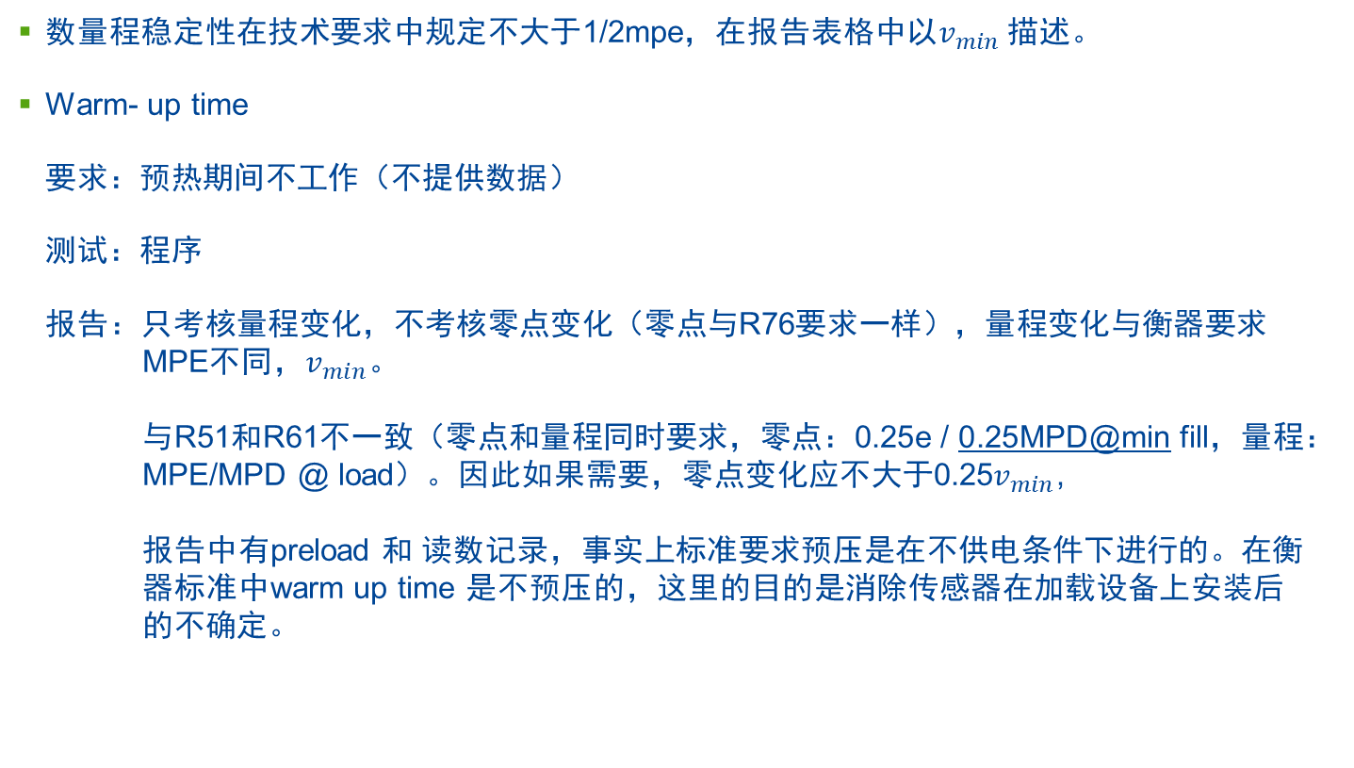
几个需要澄清
数量程稳定性在技术要求中规定不大于1/2mpe，在报告表格中以$v_{min}$ 描述。
Warm- up time
  要求：预热期间不工作（不提供数据）
  测试：程序
  报告：只考核量程变化，不考核零点变化（零点与R76要求一样），量程变化与衡器要求MPE不同，$v_{min}$。
  与R51和R61不一致（零点和量程同时要求，零点：0.25e / 0.25MPD@min fill，量程：MPE/MPD @ load）。因此如果需要，零点变化应不大于0.25$v_{min}$,
  报告中有preload 和 读数记录，事实上标准要求预压是在不供电条件下进行的。在衡器标准中warm up time 是不预压的，这里的目的是消除传感器在加载设备上安装后的不确定。

Slide 86
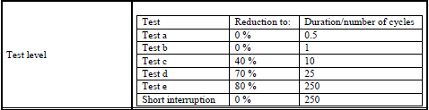
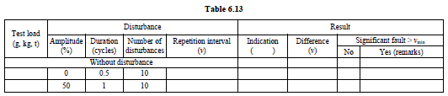
几个需要澄清
Short-time power reductions Part 2要求与Part 3记录表格不同

Slide 87
Put Chapter Title here
Topic 1
Topic 2
Topic 3

